Slide 1
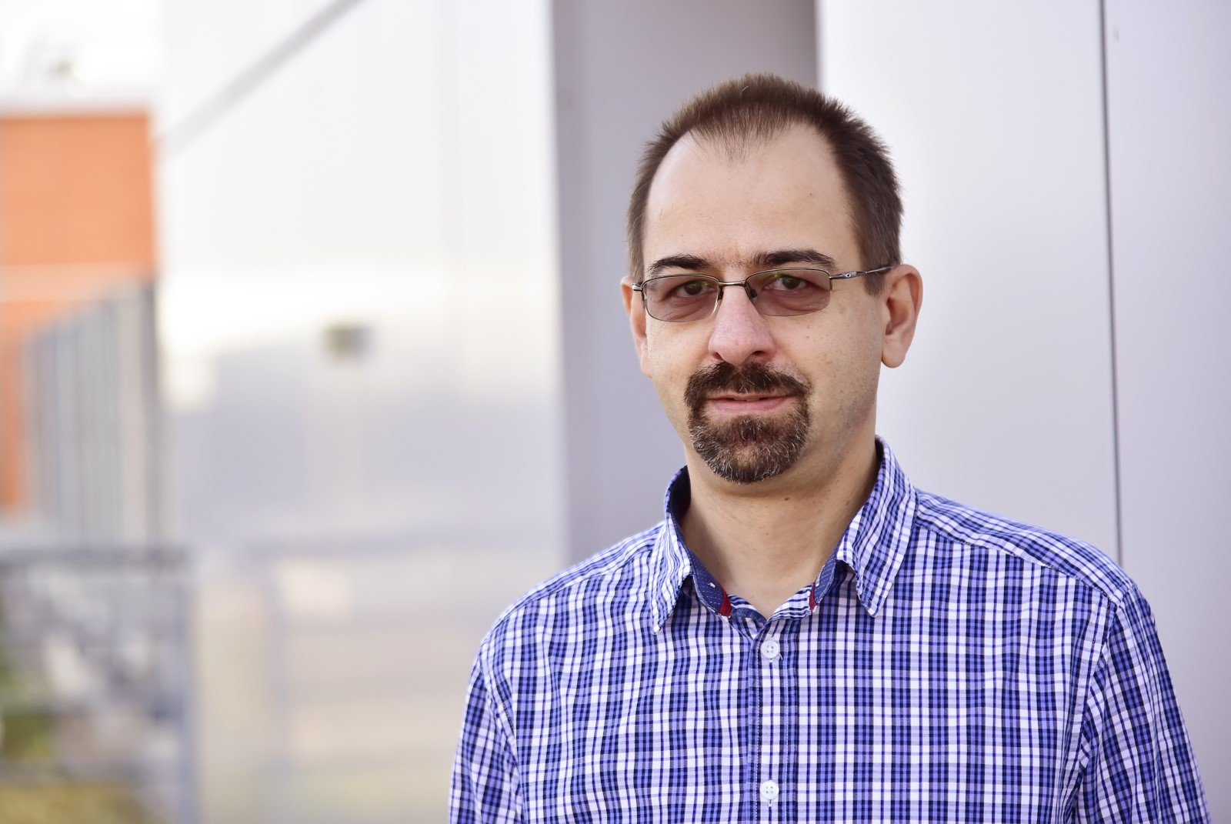
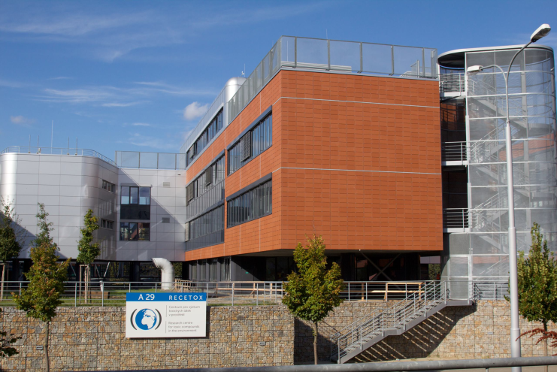
Atmosféra – vlastnosti
Doc. Ing. Branislav Vrana, PhD.
branislav.vrana@recetox.muni.cz
RECETOX
Přírodovědecká fakulta
Masarykova univerzita
Brno, Česká republika

Slide 2
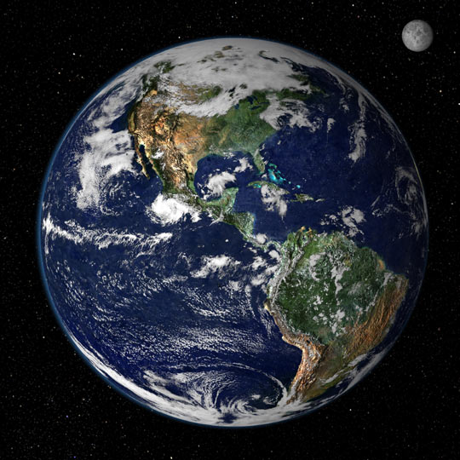
Atmosféra
Notes:
Atmosféra je ochranný obal, která vyživuje život na Zemi a chrání ji před nepřátelským prostředím vesmíru. Atmosféra je zdrojem oxidu uhličitého pro fotosyntézu rostlin a kyslíku pro dýchání. Poskytuje dusík, který používají bakterie vázající dusík a též továrny na výrobu amoniaku k výrobě chemicky vázaného dusíku, základní složky biogenních molekul. Atmosféra jako základní součást hydrologického cyklu transportuje vodu z oceánů na pevninu, čímž působí jako kondenzátor v obrovské solární destilaci. Atmosféra byla/je bohužel také využívána jako skládka mnoha znečišťujících materiálů - od oxidu siřičitého po chladicí freony - procesy, které způsobují poškození vegetace a materiálů, zkracují lidský život a mění vlastnosti samotné atmosféry.

Slide 3
Atmosféra – základní vlastnosti
Celková hmotnost: 5,3.10¹⁸ kg
Z toho: 50 % do 6 km
99 % do 30 km
Hustota:
ρ = 1 / h
Homosféra: molekulární hmotnost se s výškou nemění – do 90 km
Homopauza
Heterosféra: disociace plynů, změna molekulové hmotnosti
Notes:
Věda o atmosféře se zabývá pohybem vzdušných hmot v atmosféře, atmosférickou tepelnou bilancí a chemickým složením atmosféry a reakcemi. Abychom pochopili chemii atmosféry a znečištění ovzduší, je důležité nejdříve znát základní charakteristiky atmosféry, jejího složení a fyzikálních charakteristik.

Slide 4
Atmosféra
Sluneční záření 1,34 10³ W.m⁻²
Průměrná teplota 15 °C
Vedení tepla – přenos sousedními molekulami
Proudění tepla – pohyb celé hmoty atmosféry
„Citlivé“ teplo – energie ve formě kinetické energie molekul
Latentní teplo – teplo odpařování
Záření – elektromagnetické záření, jediná cesta, jak je energie přenášena vakuem

Slide 5
Atmosféra
Počasí – krátkodobé změny v atmosféře
Klima – dlouhodobé průměrné počasí
Vlhkost – obsah vody ve vzduchu
Relativní vlhkost – procento nasycení vodní parou
Rosný bod – teplota, při které začíná kondenzovat vodní pára
Kondenzační jádra – povrch jader poskytuje místo pro kondenzaci vodní páry

Slide 6



Atmosféra
Interakce záření s hmotou
Energie
Translační
Rotační
Vibrační
Elektronů

Slide 7
Atmosféra – základní vlastnosti
Atmosféra představuje vzdušný obal Země a z hlediska složení ji lze dělit na tři kvalitativní složky:
(1) Tzv. suchou a čistou atmosféru tvořenou směsí plynů, které při běžných teplotách a tlacích můžeme velmi dobře považovat za termodynamicky ideální plyny, tj. plyny řídící se přesně stavovou rovnicí
p*V = n * R * T
kde p značí tlak plynu, V jeho objem, n látkové množství v mol, T teplotu v kelvinech a R univerzální plynovou konstantu
Největší relativní zastoupení mezi těmito plyny v atmosféře má dusík (cca 78 objemových procent) a kyslík (cca 21 objemových procent).
Složení suchého a čistého vzduchu se v podstatě nemění až do výšek 90 – 100 km nad zemským povrchem.

Slide 8
Atmosféra – základní vlastnosti
(2) Vodní páru, vodní kapičky, popř. ledové částice, neboť voda se může za běžných meteorologických podmínek v atmosféře vyskytovat ve třech skupenstvích.
Vodní pára se v ovzduší chová jako reálný plyn, tzn. že se přibližně řídí stavovou rovnicí, pokud ovšem nejde o páru nasycenou.
Množství vodní páry i vody v ostatních dvou skupenstvích je ve vzduchu prostorově i časově velmi proměnlivé.
V atmosférických podmínkách může vodní pára přecházet v kapalnou vodu kondenzací nebo přímo sublimovat v led.
(3) Různé znečišťující příměsi, zejména příměsi aerosolové povahy (složky tzv. atmosférického aerosolu).

Slide 9
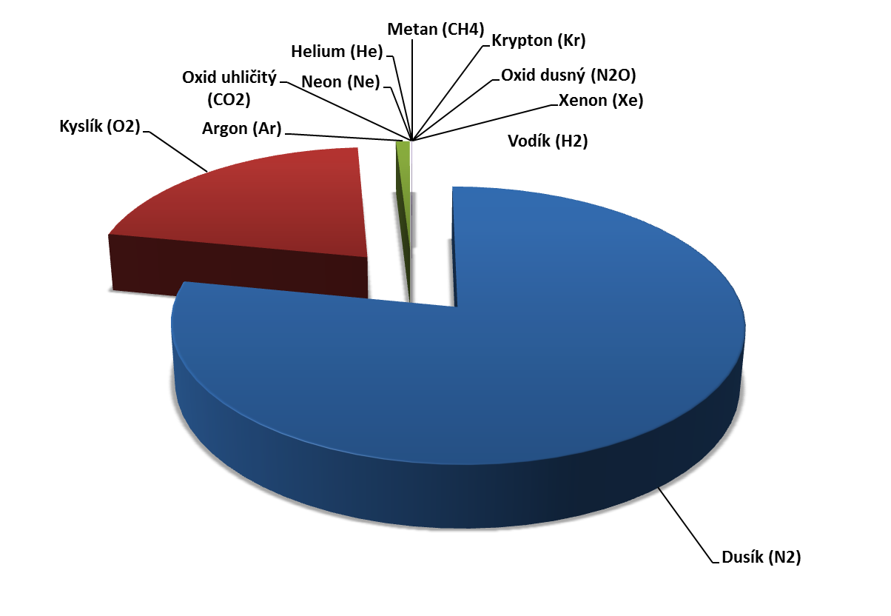
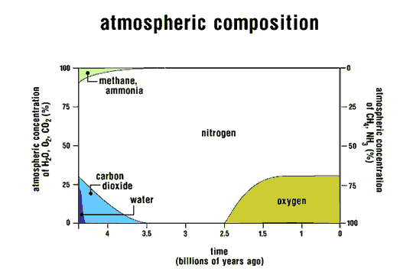
Atmosféra – chemické složení
Makrokomponenty:
N₂ (78,09 %); O₂ (20,94 %); Ar (0,93 %) = 99,96 %
Látka | %
Dusík (N₂) | 78.08
Kyslík (O₂) | 20.95
Argon (Ar) | 0.93
Oxid uhličitý (CO₂) | 0.04
Neon (Ne) | 18.18 x 10⁻⁴
Helium (He) | 5.25 x 10⁻⁴
Metan (CH₄) | 2 x 10⁻⁴
Krypton (Kr) | 1.14 x 10⁻⁴
Oxid dusný (N₂O) | 0.5 x 10⁻⁴
Vodík (H₂) | 0.5 x 10⁻⁴
Xenon (Xe) | 0.087 x 10⁻⁴

Slide 10
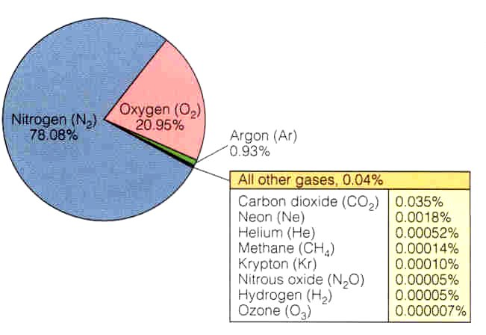
Atmosféra – chemické složení
V řádu ppm (parts per millon) resp. ppb (parts per billion) se vyskytují další prvky či sloučeniny včetně škodlivin
Mikrokomponenty:
CO₂ (421 ppm); Ne (18 ppm); He (5,2 ppm)
CH₄ (1-2 ppm)
CO, H₂S, NO₂ (0,001 – 0,1 ppm)
H₂O (do 4 %)
O₃ (25-30 km, ozonosféra)
1% | = | 10 000 ppm | = | 10⁴ ppm
1% | = | 10 000 000 ppb | = | 10⁷ ppb

Slide 11
Složení čisté atmosféry
Plyn | Koncentrace (ppm) | Doba zdržení | Cyklus
Ar | 9 340 | --- | Žádný
Ne | 18 | --- | Žádný
Kr | 1.1 | --- | Žádný
Xe | 0.09 | --- | Žádný
N₂ | 780 840 | 10⁶ let | Bio- a mikrobiologický
O₂ | 209 460 | 10 let | Bio- a mikrobiologický
CH₄ | 1.65 | 7 let | Bio- a mikrobiologický
CO₂ | 332 | 15 let | Antropogenní a bio-
CO | 0.05-0.2 | 65 dnů | Antropogenní a chemický
H₂ | 0.58 | 10 | Bio- a chemický
N₂O | 0.33 | 10 let | Bio- a chemický
SO₂ | 10⁻⁵ – 10⁻⁴ | 40 dnů | Antropogenní a chemický
NH₃ | 10⁻⁴ – 10⁻³ | 20 dnů | Bio- a chemický
NO + NO₂ | 10⁻⁶ – 10⁻² | 1 den | Antropogenní a chemický
O₃ | 10⁻² | ? | Chemický
HNO₃ | 10⁻⁵ – 10⁻³ | 1 den | Chemický
H₂O | různá | 10 dnů | Fyzikálně-chemický
He | 5.2 | 10 let | Fyzikálně-chemický

Slide 12
Koncentrace stopových látek (ppm) v čisté a znečistěné troposféře
Látka | Čistá troposféra | Znečistěná troposféra
SO₂ | 1 – 10 | 20 – 200
CO | 120 | 1 000 – 10 000
NO | 0.01 – 0.05 | 50 – 750
NO₂ | 0.1 – 0.5 | 50 – 250
O₃ | 20 – 80 | 100 – 500
HNO₃ | 0.02 – 0.3 | 3 – 50
NH₃ | 1 | 10 – 25
HCHO | 0.4 | 20 – 50
HCOOH |  | 1 – 10
HNO₂ | 0.001 | 1 – 8
CH₃C(O)O₂NO₂ |  | 5 – 35
nemethanové uhlovodíky |  | 500 – 1 200

Slide 13
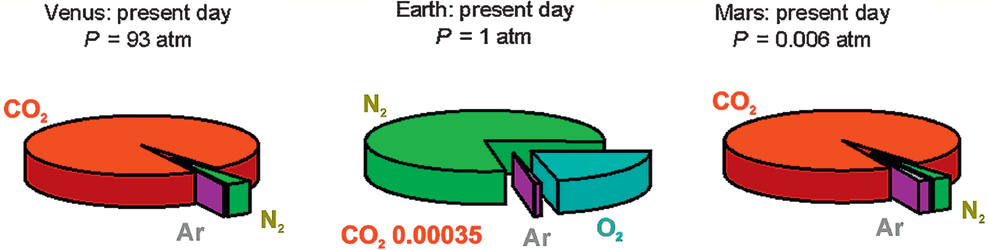
Atmosféra – plyny v atmosféře Venuše, Země a Marsu

Slide 14
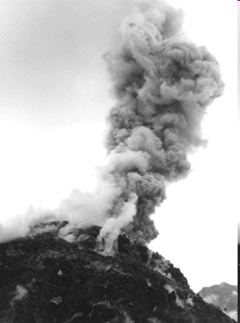
Vznik atmosféry
Nejstarší atmosféra obsahovala pravděpodobně He a H₂ – lehké plyny, pro které není gravitace Země dostatečná. Stržena solárním větrem.
Sekundární atmosféra se tvořila v průběhu odplyňování chladnoucí planety a měla podobné složení jako vulkanické plyny: H₂O (50-60%), CO₂ (24%), SO₂ (13%), CO, Cl₂, S₂, N₂, H₂, NH₃ a CH₄

Slide 15
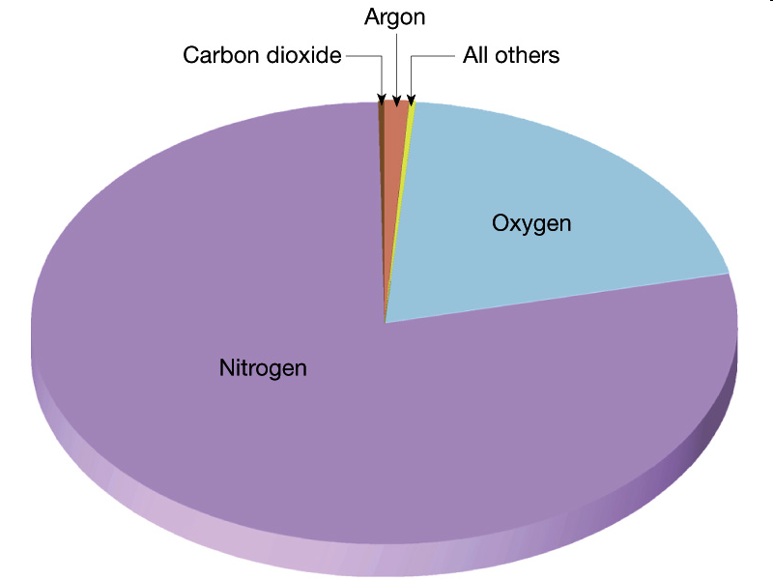
Současná atmosféra
Dnešní atmosféra obsahuje 78% N₂, 21% O₂, 0.93% Ar, 0.037% CO₂.
N₂ - hromadění v atmosféře během geologických procesů z původních látek obsahujících NH₄⁺, -NH₂, nitridy
Ar - produkt radioaktivního rozpadu K
Kam zmizely CO₂, H₂O a SO₂, kde se vzal kyslík?
Složení současné atmosféry

Slide 16
Vznik oceánů
Země je natolik „správně“ vzdálená od Slunce, aby mohla H₂O kondenzovat a zůstat v kapalném stavu.
Značná část vody zřejmě nepochází z odplyňování zemského povrchu, ale z dopadu ledových meteoritů.
CO₂ se rozpouští ve vzniklých oceánech za vzniku karbonátů:
CO₂ + 3 H₂O  CO₃²⁻ + 2 H₃O⁺
Rozpuštěný CO₂ pak může reagovat s ionty Mg²⁺ a Ca²⁺ ve vodě za vzniku málo rozpustných vápenců a dolomitů (tak je deponováno cca 80% původního množství).
Další CO₂ zůstává rozpuštěný v oceánech a posledním úložištěm jsou živé organismy.
Podobné procesy proběhly i pro SO₂.

Slide 17
Původ kyslíku v atmosféře
% dnešní koncentrace
Fotolýza
H₂O → 2H + O
Fotolýzou může vzniknout pouze malé množství kyslíku (reakce je pomalá)
začátek
fotosyntézy
0,1%
Kyslík produkovaný organismy je spotřebováván v oceánu na oxidaci
Fe²⁺ → Fe³⁺ + e⁻
S²⁻ + 2 O₂ → 2 SO₄²⁻
Fotosyntéza
6 CO₂ + 6 H₂O → C₆H₁₂O₆ + 6 O₂
1 %
Kyslík se uvolňuje do atmosféry, klesá množství UV fotonů
Dýchání místo
fermentace
10 %
Je odstíněna podstatná část škodlivého záření, výstup života na souš

Slide 18
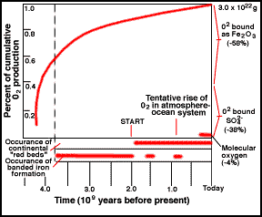
Stáří Země je kolem 4.5 miliardy let.
Život se v oceánech objevuje před nejméně 3.5 miliardami let.
Před 0.9 miliardou let je v atmosféře dostatek kyslíku na vytvoření ozónové vrstvy a život se může přesunout na souš.
Atmosféra a život na Zemi

Slide 19
Atmosféra – vyjadřování koncentrací
[ppm] = 0,0001 % (10⁻⁶) – 1 cm³ složky (g) v 1 m³ vzduchu
[ppb] = 0,000 000 1% (10⁻⁹) – 1 mm³ složky (g) v 1 m³ vzduchu
Hmotnost škodliviny v 1 m³ vzduchu za normálních podmínek (0 °C; 101,3 kPa) [mg.m⁻³; mg.m⁻³]
Přepočet (0 °C; 101,3 kPa):
c [mg.m⁻³] = c [ppm] * M * 273 /22,4 * 278
c [μg.m⁻³] = c [ppb] * M * 273 /22,4 * 278

Slide 20
Atmosféra – vyjadřování koncentrací
Pro plyn nasycený vodní parou při dané teplotě T – zavedení korekce na nasycený tlak vodní páry při této teplotě P_{W} [kPa]:
c [mg.m⁻³] = c [ppm] * M * 273 *(P – P_{W}) / 22,4 * T * 101,3
Korekce na teplotu a tlak – důležité pro měření emisí

Slide 21
Atmosféra - plynná fáze s příměsí kapalné a tuhé
Definujeme-li obecně aerosol jako soustavu částic pevného nebo kapalného skupenství rozptýlených v plynném prostředí, potom atmosférickým aerosolem rozumíme všechny pevné a kapalné částečky vyskytující se v zemském ovzduší.
Atmosférické aerosoly
Přirozené – produkty hoření meteoritů, kosmický prach, vulkanický popel, kouřové částice, prachové a vodní částice, krystalky mořských solí, pyl, malá semínka rostlin, bakterie, výtrusy, spóry
Antropogenní – průmyslové, doprava, zemědělské

Slide 22
Sluneční záření
Sluneční spektrum obvykle dělíme na tři základní oblasti a podle toho rozlišujeme:
ultrafialové sluneční záření s vlnovými délkami menšími než 400 nm, které energeticky tvoří před vstupem do zemské atmosféry asi 7 % celkového slunečního záření a je z velké části absorbováno atmosférickým ozonem ve stratosféře,
viditelné sluneční záření s vlnovými délkami od 400 do 750 nm (asi 48 % celkového slunečního záření před vstupem do atmosféry) vytvářející spektrum barev od modré po červenou,
infračervené záření, s vlnovými délkami většími než 750 nm, které před vstupem do atmosféry tvoří asi 45 % slunečního záření.

Slide 23
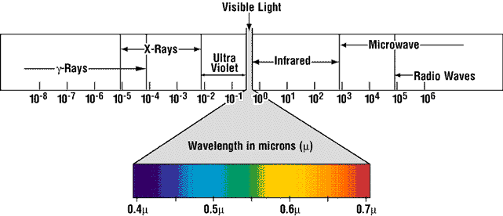
Podstata světla
Interakce světla s částicemi
Efektivita rozptylu

Slide 24
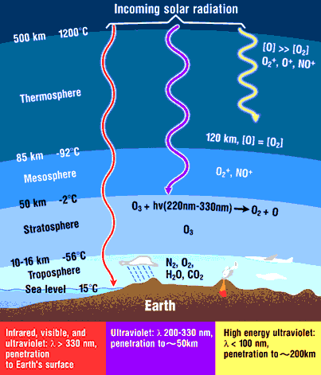
Absorpce slunečního záření v atmosféře
Notes:
Ve své základní roli ochranného štítu pohlcuje atmosféra většinu kosmických paprsků z vesmíru a chrání organismy před jejich účinky. Také absorbuje většinu elektromagnetického záření ze slunce a umožňuje přenos významného množství záření pouze v oblastech 300–2500 nm (blízké ultrafialové, viditelné a blízké infračervené záření) a 0,01-40 m (rádiové vlny). Absorpcí elektromagnetického záření pod 300 nm filtruje atmosféra škodlivé ultrafialové záření, které by jinak bylo velmi škodlivé pro živé organismy. Atmosféra navíc stabilizuje teplotu Země, protože absorbuje velkou část infračerveného záření, kterým je absorbovaná sluneční energie znovu emitována do vesmíru a zabraňuje tak obrovským teplotním extrémům, které se vyskytují na planetách a měsících bez atmosféry.

Slide 25
Sluneční záření
Spektrum ultrafialového (UV) záření se podrobněji dělí na tzv. vzdálenou (dalekou) oblast s vlnovými délkami λ menšími než 200 nm, a dále na pásy C (200 < λ < 280 nm), B (280 < λ < 315 nm) a A (315 < λ < 400 nm).
V současné době se věnuje velká pozornost měření toků biologicky aktivního UV záření v oblasti pásu B, neboť v oblasti vlnových délek kolem 290 nm leží práh, od nějž směrem dolů jsou vlnové délky slunečního záření již úplně absorbovány stratosférickým ozonem a k zemskému povrchu vůbec nepronikají.

Slide 26
Teplota
Teplota – termodynamická veličina, která udává stav termodynamické rovnováhy objektu.
Může existovat stav:
rovnovážný – těleso se nachází v termodynamické rovnováze tehdy, je-li tepelně izolováno od okolního prostředí, nebo je-li bilance tepla na povrchu tělesa rovnovážná v případě, že se výdej a příjem tepla rovnají – pak se teplota nemění,
nerovnovážný – těleso se nachází v tepelně vodivém prostředí nebo ve spojení s ním, takže pak převod energie probíhá od tělesa s vyšší T k tělesu s teplotou nižší.

Slide 27
Teplota vzduchu
Teplota vzduchu je ovlivněna především energií předávanou do ovzduší z aktivních povrchů následujícími způsoby:
molekulárním vedením,
konvekcí a turbulencí (pohybem vzduchu),
přenosem tepla uvolňovaného při fázových změnách vody,
dlouhovlnnou radiací.

Slide 28
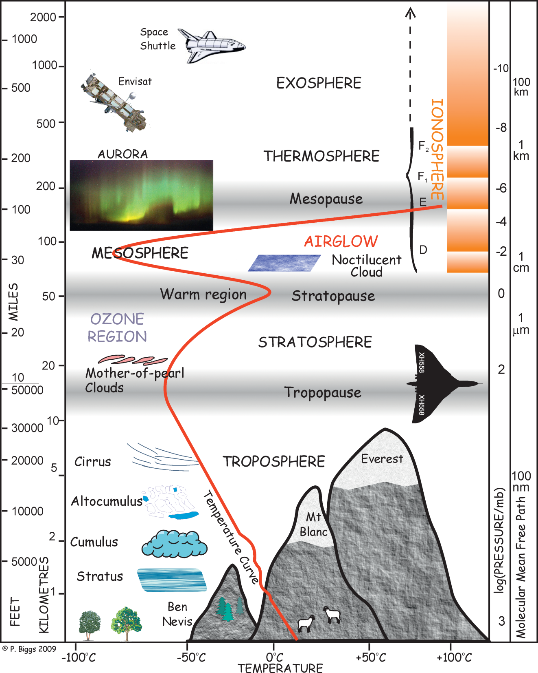
Teplotní stratifikace atmosféry
Struktura a vývoj atmosféry:
troposféra
stratosféra
mesosféra
Termosféra
Teplota v atmosféře je komplikovanou funkcí výšky.
The temperature structure of the atmosphere. Temperatures show a complex dependence on
altitude, decreasing with altitude at some heights but increasing at others. The turning points of the temperature gradient mark the boundaries between regions of the atmosphere. The diagram indicates the clouds and other features found at different altitudes. The right-hand ordinate scale shows both the pressure and the mean free path (l) corresponding to the left-hand altitude scales. This version of the figure was constructed in 2009 by Dr P. Biggs, who kindly gave permission for its use here.
Notes:
Atmosféra je rozdělena do několika vrstev na základě teploty. Ve velmi vysokých nadmořských výškách přetrvávají normálně reaktivní sloučeniny, jako je atomový kyslík, O po dlouhou dobu. K tomu dochází, protože tlak je v těchto nadmořských výškách velmi nízký, takže vzdálenost uraženéh reaktivní částicí před srážkou s potenciálním reaktantem - jeho střední volná dráha - je poměrně vysoká. Částice se střední volnou dráhou 1 x 10-6 cm na hladině moře má střední volnou cestu větší než 1 x 106 cm v nadmořské výšce 500 km, kde je tlak o několik řádů nižší.

Slide 29
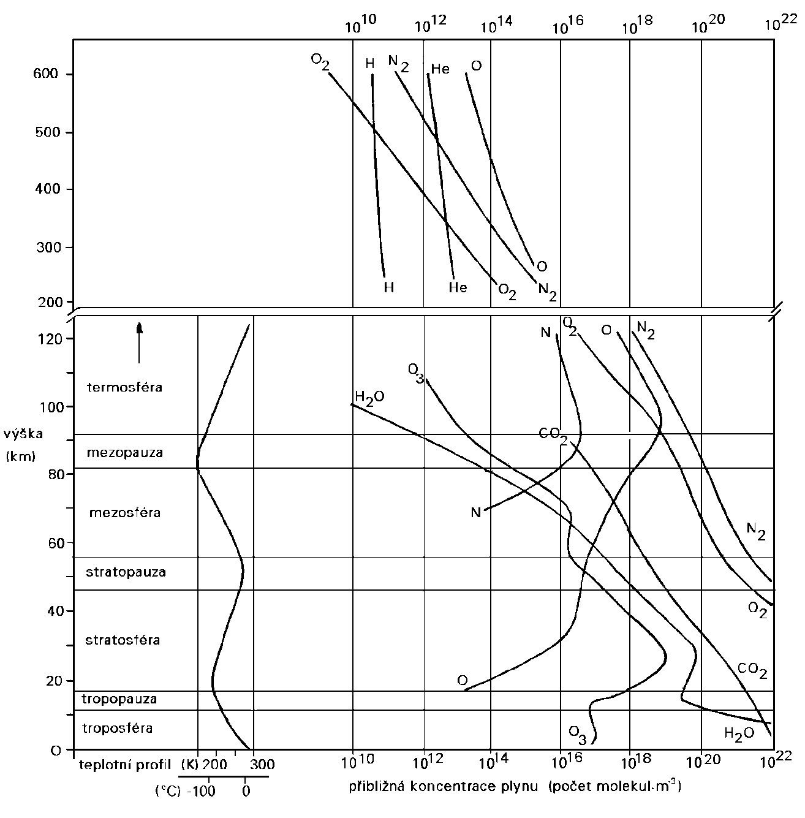
Stratifikace atmosféry
Troposféra a stratosféra obsahují 99,9% hmoty atmosféry, 75% je v troposféře.
Mezi jednotlivými vrstvami atmosféry dochází vzhledem k teplotním inverzím jen k omezenému míšení.
Ve výškách kolem 100 km dochází k intenzivní fotodisociaci kyslíku na kyslíkové radikály:
O₂ + hν → 2 O
Notes:
Atmosféra je stratifikována na základě vztahů teploty a hustoty vyplývajících z interakcí mezi fyzikálními a fotochemickými (světelnými chemickými jevy) procesy ve vzduchu

Slide 30
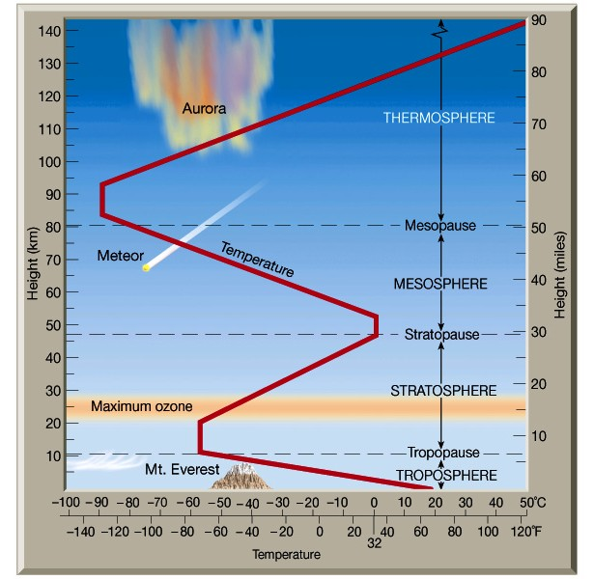
Troposféra
0-12 km Troposféra | 80 % hmotnosti, téměř všechna voda (g) Meteorologické děje T klesá s výškou o 0,65 °C na 100 m výšky V troposféře (pod 10 km) teplota s výškou klesá ze 17°C na –58°C (kolem 7°C na kilometr). Sahá do 7 - 18 km, vzniká v ní klima, intenzivní pohyb mas je dán ohřevem zemského povrchu a pohybem teplého vzduchu směrem vzhůru Tlak s výškou klesá logaritmicky, v 10 km je tlak 0,28 atm.
12 km Tropopauza | Stálá T – první teplotní minimum (213-203 K)
Notes:
Z nich nejvýznamnější jsou troposféra zasahující do výšky od zemského povrchu na přibližně 11 kilometrů (km). Teplota troposféry se pohybuje od průměrně 15 ° C na hladině moře po průměrně -56 ° C na její horní hranici. Nejnižší vrstva atmosféry sahající od hladiny moře do nadmořské výšky 10–16 km je troposféra, která se vyznačuje obecně homogenním složením hlavních plynů jiných než voda a klesající teplotou s rostoucí nadmořskou výškou od povrchu Země vyzařujícího teplo. Horní hranice troposféry, který má minimální teplotu asi -56 ° C, se mění v nadmořské výšce o kilometr nebo více s atmosférickou teplotou, podkladovým pozemským povrchem a časem. Homogenní složení troposféry je výsledkem neustálého míchání cirkulujícími vzduchovými hmotami. Obsah vodní páry v troposféře je však extrémně proměnlivé kvůli tvorbě mraků, srážení a odpařování vody ze suchozemských vodních útvarů.
Velmi nízká teplota vrstvy tropopauzy v horní části troposféry slouží jako bariéra, která způsobuje kondenzaci vodní páry na led, takže nemůže dosáhnout nadmořských výšek, ve kterých by se fotodisociovala působením intenzivní vysoké energie ultrafialová radiace. Pokud by se to stalo, produkovaný vodík by unikl zemské atmosféře a byl by ztracen. (Velká část vodíku a heliových plynů původně přítomných v zemské atmosféře byla tímto procesem ztracena.)

Slide 31
Stratosféra
12–50 km Stratosféra | 25-30 km – ozonosféra T se zvyšuje od ozonosféry (pohlcování záření ozonem) - teplota opět vzroste nad 0°C. Nachází se v ní ozónová vrstva, kde při radikálových reakcích dochází k produkci O₃ a k pohlcování tvrdého záření, pohlcená energie se uvolňuje jako teplo Méně intenzivní míšení, delší setrvání stabilních škodlivin Látková výměna mezi stratosférou a troposférou je omezená, děje se zejména difúzí
50-55 km Stratopauza | Atmosférické teplotní maximum – 273 K (rovník, stř. z. š.)
Notes:
Atmosférická vrstva přímo nad troposférou je stratosféra, ve které s rostoucí nadmořskou výškou stoupá teplota maximálně na asi -2 ° C. Tento jev je způsoben přítomností ozonu O3, který může ve středním rozsahu stratosféry dosáhnout úrovně kolem 10 ppm objemových. Topný účinek je způsoben absorpcí energie ultrafialového záření ozonem.
Nejvýznamnějším rysem atmosférické chemie je výskyt fotochemických reakcí vyplývajících z absorpce molekulami světelných fotonů. Ultrafialové záření má vyšší frekvenci než viditelné světlo, a je proto energičtější a pravděpodobněji rozbije chemické vazby v molekulách, které ji absorbují. Jeden z nyní je za přítomnost odpovědná významná fotochemická reakce ozonu ve stratosféře která je zahájena, když O2 vysoce absorbuje energetické ultrafialové záření v rozsahu vlnových délek 135-176 nanometrů (nm) a 240-260 nm ve stratosféře.
Vznikající ozon je velmi účinný při absorpci ultrafialového záření záření v rozsahu vlnových délek 220–330 nm, které způsobuje nárůst teploty pozorovaný ve stratosféře. Ozon slouží jako velmi cenný filtr k odstranění ultrafialového záření ze slunečních paprsků. Pokud by toto záření dosáhlo zemského povrchu, způsobilo by to rakovinu kůže a další poškození živých organismů.

Slide 32
Mezosféra
55-85 km Mezosféra | Pokles T až na 173 K Pokles teploty daný menším vlivem fotochemických reakcí ve srovnání s ozonosférou, vzniká slabá vrstva mraků
85-90 km Mezopauza | Druhé atmosférické teplotní minimum – 190-200 K (nad rovníkem); 170-210 K (stř. z. š.)
Notes:
Absence vysokých hladin molekul, iontů nebo radikálů absorbujících záření v mezosféře bezprostředně nad stratosférou má za následek další pokles teploty na přibližně –92 ° C ve výšce kolem 85 km.

Slide 33
Termosféra
90-800 km Termosféra | Nárůst teploty až na 1 800 K - daný množstvím fotochemických reakcí, sahá do 150 km Vznik optických jevů (polární záře, světélkující oblaka) Ionizace vzduchu – ionosféra (80-500 km) D – 60-90 km – silná ionizace NO, S e⁻ < S I⁺, jsou přítomny i I⁻ (NO₃⁻, CO₃²⁻) E – 90-120 km – fotoionizace O₂ F₁ – 120-160 km – ionizované O₂, O, N₂ – převládají zde chemické děje F₂ - > 160 km – převažují fyzikální děje E, F – nejsou přítomny I⁻, S e⁻ = S I⁺ Elektricky neutrální vodivá plazma (UV, RTG) Nad 150 km – nárůst 5 K/km Nad 800 km – průměrná volná dráha molekul se zvětšuje – malá hustota, vysoká kinetická energie – dlouhá volná dráha částic
Notes:
Do nejvzdálenějších částí atmosféry se rozprostírá termosféra, ve které vysoce zředěný plyn dosahuje teplot až 1200 °C absorpcí velmi energetického záření vlnových délek menších než přibližně 200 nm.

Slide 34
Vyšší vrstvy atmosféry
Nad 800 - 1 000 km Exosféra | Únik do kosmu
Nad 2 000 – 20 000 km Zemská korona | Rozrušení atmosféry
Notes:
Horní oblasti mezosféry a vyšší definují oblast zvanou exosféra, ze které mohou molekuly a ionty úplně uniknout z atmosféry.

Slide 35
Interakce aktivního povrchu s atmosférou
Planetární mezní vrstva – vliv zemského povrchu na probíhající děje (tření)
Přízemní vrstva atmosféry – 50 - 100 m
Volná atmosféra - > 1,5 km, fyzikální děje zde již nejsou ovlivněny povrchem

Slide 36
Tlak vzduchu
Síla, kterou působí atmosférický vzduch na zemský povrch [Pa] – hmotnost sloupce vzduchu.
Atmosférický tlak – tlak, který vyvolává síla 1 N rovnoměrně rozložená na rovinné ploše 1 m², kolmé ke směru síly.
Vertikální tlakový gradient – dp / dz – udává o kolik jednotek tlaku poklesne tlak vzduchu při výstupu o 100 m (v nižších nadmořských výškách = 12,5 hPa).
Horizontální tlakový gradient (barický stupeň) – dz / dp – výška v metrech o kterou je nutné vystoupit, aby tlak poklesl o jednotku (v nižších nadmořských výškách = 8 m)

Slide 37
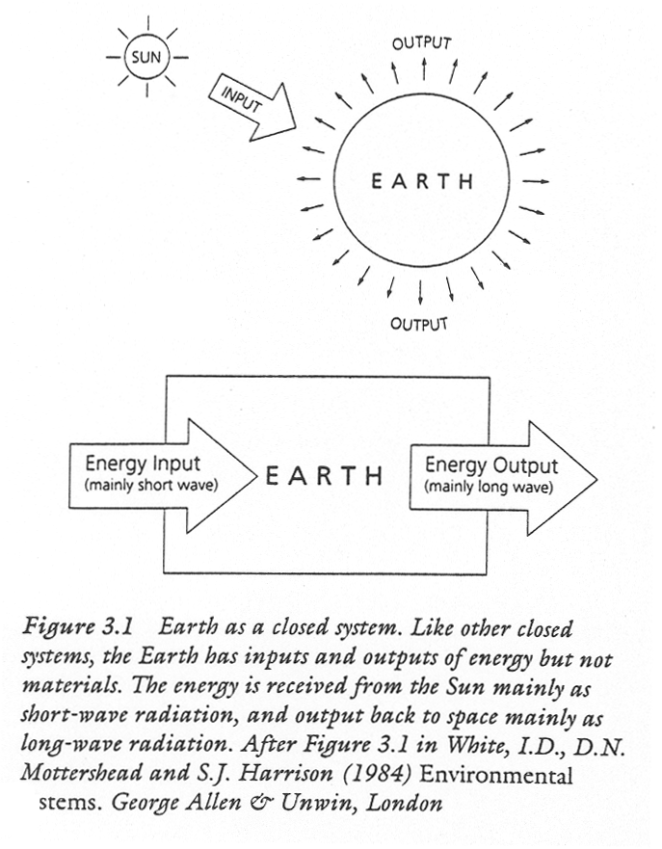
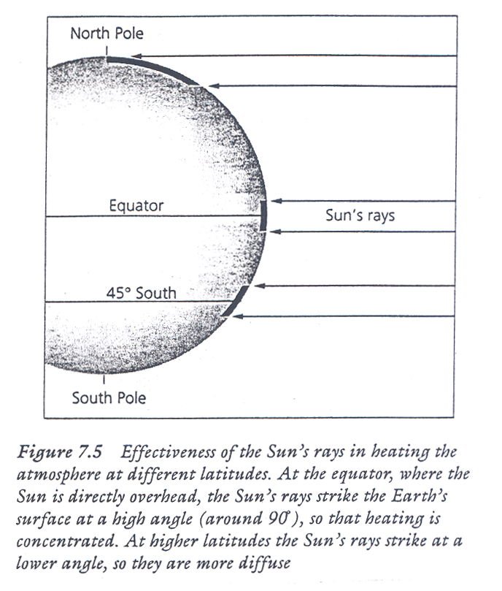
Energetická bilance atmosféry
Notes:
Fyzikální a chemické vlastnosti atmosféry a kritická tepelná bilance Země jsou určeny procesy přenosu energie a hmoty v atmosféře.
Přijatá sluneční energie je z velké části ve viditelné oblasti spektra. Modré sluneční světlo s kratší vlnovou délkou je relativně silněji rozptýleno molekulami a částicemi ve vyšších vrstvách atmosféry, a proto je obloha modrá, protože je viděna rozptýleným světlem. Podobně se světlo, které bylo přenášeno rozptylující atmosférou, jeví červené, zejména kolem západu a východu slunce a za okolností, kdy atmosféra obsahuje vysokou hladinu částic. Tok sluneční energie dosahující atmosféry je obrovský a dosahuje 1,34 x 10³ wattů na metr čtvereční kolmo na linii slunečního toku ve svrchních vrstvách atmosféry.

Slide 38
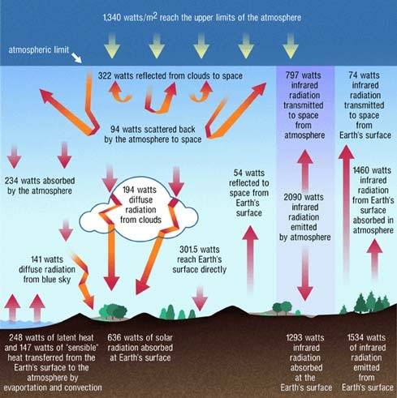
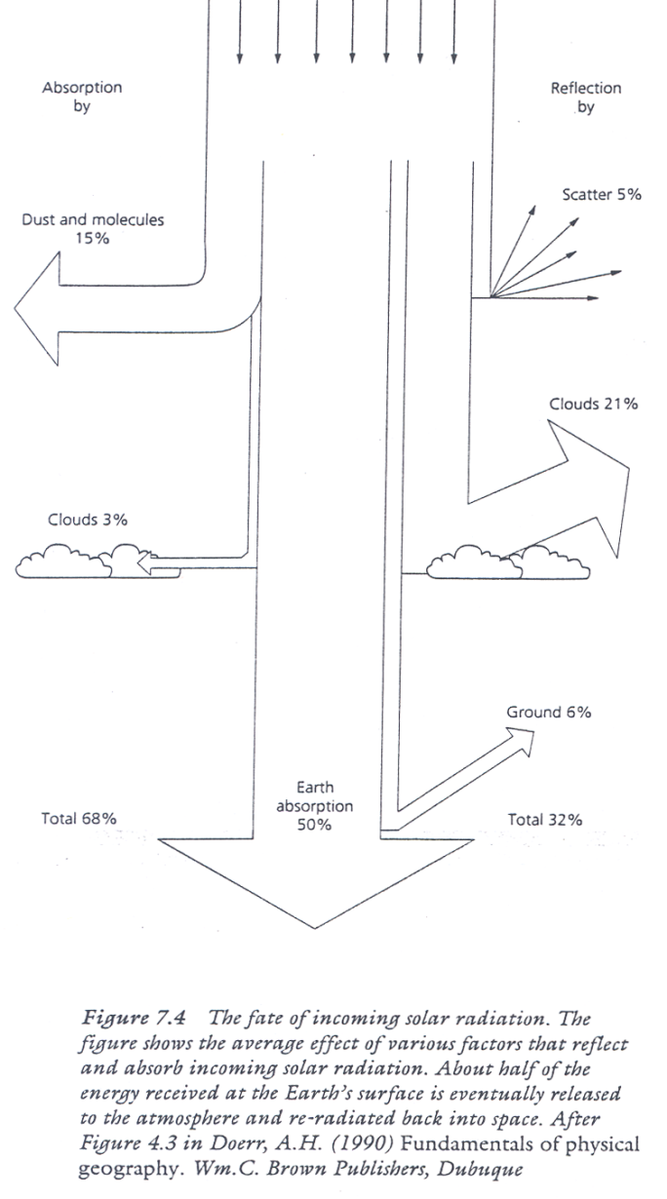
Energetická bilance atmosféry
Notes:
Tato hodnota je sluneční konstanta a lze ji nazvat insolací, což znamená „přicházející sluneční záření“. Pokud by veškerá tato energie dosáhla zemského povrchu a byla by zadržena, planeta by se dávno vypařila. Složité faktory podílející se na udržování tepelné rovnováhy Země ve velmi úzkých mezích jsou rozhodující pro udržení podmínek podnebí, které podpoří současnou úroveň života na Zemi. Velké změny podnebí, které v některých obdobích vedly k dobám ledovým, nebo v jiných k tropickým podmínkám, byly způsobeny kolísáním průměrné teploty jen o několik stupňů. Výrazné změny klimatu v zaznamenané historii byly způsobeny mnohem menšími průměrnými teplotními změnami. Mechanismy, kterými se průměrná teplota Země udržuje v současném úzkém rozmezí, jsou složité a nejsou zcela pochopeny, ale zde jsou vysvětleny hlavní rysy.
Asi polovina slunečního záření vstupujícího do atmosféry dosáhne zemského povrchu buď přímo, nebo po rozptylu mraky, atmosférickými plyny nebo částicemi. Zbývající polovina záření je buď odražena přímo zpět, nebo absorbována v atmosféře a její energie vyzařuje zpět do vesmíru později jako infračervené záření. Většina sluneční energie dopadající na povrch je absorbována a musí být vrácena do vesmíru, aby byla zachována tepelná rovnováha. Kromě toho velmi malé množství energie (méně než 1% energie přijaté ze slunce) dosáhne zemského povrchu konvekčními a vodivými procesy ze zemského horkého pláště, a to také musí být ztraceno.
Důležitým aspektem slunečního záření, které dopadá na zemský povrch, je procento odražené od povrchu, popsané jako albedo. Albedo je důležité při určování tepelné rovnováhy Země v tom, že absorbované záření ohřívá povrch a odražené záření ne. Albedo se nápadně mění s povrchem. V obou extrémech má čerstvě napadaný sníh albedo 90%, protože odráží 9/10 přicházejícího záření, zatímco čerstvě zoraná černá ornice má albedo pouze asi 2,5%.

Slide 39
Energetická bilance atmosféry
Suma toků energie vstupujících do a vystupujících z atmosféry (jak radiační, tak i neradiační cestou).
Celková energetická bilance povrchu Země - suma toků E – k/od povrchu, ca = 0
B + P + Q_{p} + LV = 0
Radiační bilance zemského povrchu
Tok tepla spojený s fázovými přeměnami vody
Turbulentní tok tepla mezi zemským povrchem a atmosférou
Tok tepla mezi zemským povrchem a jeho podložím
Přibližné roční orientační zhodnocení – za předpokladu, že příkon slunečního záření na horní hranici atmosféry = 100 %:
B = + 30 %, P = - 7 %, LV = - 23 % (QP = 0)
Notes:
Transport energie, který je zásadní pro případné opětovné získání energie ze Země, je zajištěn třemi hlavními mechanismy. Jedná se o vedení (kondukci), proudění (konvekci) a záření (radiaci). Vedení (kondukce) energie probíhá interakcí sousedních atomů nebo molekul bez hromadného pohybu hmoty a je relativně pomalým prostředkem přenosu energie v atmosféře. Konvekce zahrnuje pohyb celých mas vzduchu, který může být buď relativně teplý, nebo studený. Jedná se o mechanismus, kterým dochází k náhlým změnám teploty, když se v oblasti pohybují velké masy vzduchu. Stejně jako přenášení citelného tepla díky kinetické energii molekul, konvekce přenáší latentní teplo ve formě vodní páry, která při kondenzaci uvolňuje teplo. Značná část zemského povrchového tepla je přenášena do mraků v atmosféře vedením a konvekcí, než je nakonec ztracena radiací.

Slide 40
Energetická bilance BQ aktivního povrchu
B_{Q} = B + P + Q_{p} + LV
Zahrneme-li do této rovnice jednotlivé složky radiační bilance:
B_{Q} = S´ + D – R + B_{D} + P + Q_{p} + LV
Přímé sluneční záření na vodorovný povrch
Tok tepla do podloží mezi aktivním povrchem a podložím
Difúzní záření
Odražené záření
Bilance dlouhovlnných radiačních složek
Denní variace - B_{P}, P, LV, Q_{P} mohou mít během 24 hod. rozdílná znaménka, jiné složky v noci chybí (S´+ D, R).

Slide 41
Záchyt záření – „skleníkové“ ohřívání
Radiation trapping or ‘greenhouse’ heating. Incoming solar infrared radiation (yellow line) passes through the atmosphere to warm the land and the oceans. The Earth emits radiation to balance the input, but at much longer wavelengths (red lines) that are absorbed by ‘greenhouse ases’ (GHGs) such as CO₂ and H₂O present in the atmosphere. This trapping of radiation means that the lower atmosphere acts as a blanket that keeps the surface warmer than it would herwise be. N2O, CH4 and many other species are also GHGs.
Notes:
Záření energie v zemské atmosféře nastává elektromagnetickým zářením v infračervené oblasti spektra. Elektromagnetické záření je jediný způsob, jakým se energie přenáší vakuem; proto je to prostředek, kterým se veškerá energie, která musí být ztracena z planety, aby se udržela její tepelná rovnováha, nakonec vrátí do vesmíru. Elektromagnetické záření, které přenáší energii ze Země, má mnohem delší vlnovou délku než sluneční světlo, které přivádí energii na Zemi. To je zásadní faktor při udržování tepelné rovnováhy Země a je náchylný k narušení lidskou činností. Maximální intenzita přicházející záření se vyskytuje při 0,5 mikrometru (500 nanometrů) ve viditelné oblasti, v podstatě žádné mimo rozsah 0,2 μm až 3 μm. Tento rozsah zahrnuje celou viditelnou oblast a malé části ultrafialového a infračerveného záření přiléhající k ní. Odchozí záření je v infračervené oblasti s maximální intenzitou přibližně 10 μm, primárně mezi 2 μm a 40 μm. Země tak ztrácí energii elektromagnetickým zářením o mnohem delší vlnové délce (nižší energie na foton) než záření, kterým energii přijímá.

Slide 42
Energetická bilance atmosféry
Notes:
Průměrná povrchová teplota se udržuje na relativně pohodlných 15 ° C kvůli atmosférickému „skleníkovému efektu“, při kterém vodní pára a v menší míře oxid uhličitý reabsorbuje většinu odcházejícího záření a přibližně polovinu z nich zpětně odvádí zpět na povrch . Pokud by tomu tak nebylo, průměrná teplota povrchu by byla kolem -18 ° C. Většinu absorpce infračerveného záření zajišťují molekuly vody v atmosféře. Absorpce je slabá v oblastech 7-8,5 μm a 11-14 μm a neexistuje mezi 8,5 μm a 11 μm, takže v infračerveném absorpčním spektru zůstává „díra“, přes kterou může záření unikat. Oxid uhličitý, i když je přítomen v mnohem nižší koncentraci než vodní pára, silně absorbuje mezi 12 μm a 16,3 μm a hraje klíčovou roli při udržování tepelné rovnováhy. Existují obavy, že zvýšení hladiny oxidu uhličitého v atmosféře by mohlo zabránit dostatečným ztrátám energie, aby způsobilo znatelné a škodlivé zvýšení teploty Země. Tento jev, je obecně známý jako skleníkový efekt a může nastat při zvýšené úrovni CO2 způsobené zvýšeným využíváním fosilních paliv a ničením velkého množství lesů.

Slide 43
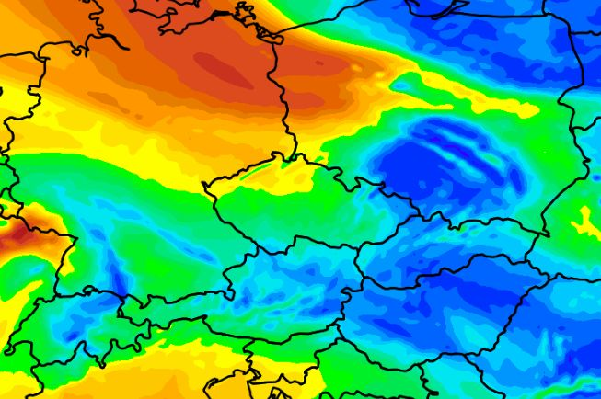
ATMOSFÉRICKÝ PŘENOS HMOTY, METEOROLOGIE A POČASÍ
Notes:
Meteorologie je věda o atmosférických jevech, zahrnující studium pohybu vzdušných hmot i fyzikálních sil v atmosféře - tepla, větru a fázových přechodů vody, primárně kapaliny na páru nebo naopak. Meteorologické jevy ovlivňují a následně jsou ovlivňovány chemickými vlastnostmi atmosféry. Například dříve, než vstoupily v platnost moderní emisní kontroly, meteorologické jevy určovaly, zda byl či nebyl komínový plyn elektrárny silně znečištěný oxidem siřičitým rozptýlen vysoko v atmosféře s malým přímým účinkem na lidské zdraví, nebo usazen jako dusivá chemická deka v blízkosti elektrárny. Los Angeles z velké části vděčí za svou náchylnost k smogu meteorologii v údolí kolem Los Angeles, které drží uhlovodíky a oxidy dusíku dostatečně dlouho na to, aby pod intenzivním slunečním paprskem uvařila nepříjemnou směs škodlivých chemikálií. Krátkodobé změny ve stavu atmosféry tvoří počasí. Počasí je definováno z hlediska sedmi hlavních faktorů: teplota, mraky, vítr, vlhkost, horizontální viditelnost (ovlivněná mlhou atd.), druh a množství srážek a atmosférický tlak. Všechny tyto faktory spolu úzce souvisí. Dlouhodobější variace a trendy v konkrétní geografické oblasti v těch faktorech, které vytvářejí počasí, jsou popsány jako klima.

Slide 44
Mezní vrstva atmosféry (MVA)
Mezní vrstva atmosféry (MVA) - spodní část troposféry, v níž se bezprostředně projevuje vliv zemského povrchu na pole meteorologických prvků.
Výška mezní vrstvy narůstá od stovek metrů až přibližně do 2 km v závislosti na míře nerovnosti (drsnosti) povrchu a dalších meteorologických parametrech.
Rozptyl znečišťujících látek (a tím i úroveň znečištění ovzduší) je převážně určován procesy v MVA.

Slide 45
Mezní vrstva atmosféry (MVA)
Spodní část MVA - do několika desítek metrů je tvořena přízemní vrstvou atmosféry, v níž se vlivy povrchu projevují zvláště výrazně.
V rámci posuzování kvality ovzduší je často zaváděn pojem přízemní dýchací vrstva - do 2 m nad povrchem.
Z hlediska imisních limitů stanovených za účelem ochrany zdraví lidí bývá zpravidla vyhodnocována úroveň znečištění v této vrstvě.

Slide 46
Rozptylové podmínky
Rozptylové podmínky - podmínky pro zmenšování koncentrace znečišťujících látek ve vnějším ovzduší vymezené intenzitou turbulentní difúze (determinované jak termickou tak mechanickou turbulencí).
V ČR se rámci posuzování kvality ovzduší používá stabilitní klasifikace rozptylových podmínek v atmosféře (resp. MVA) dle Bubníka a Koldovského, rozeznávající pět tříd stability (tj. typů rozptyl. podmínek) v závislosti na vertikálním teplotním profilu.

Slide 47
Rozptyl znečišťujících látek v atmosféře, meteorologické souvislosti
Rozptyl znečišťujících příměsí v atmosféře (resp. MVA), který souvisí převážně s intenzitou turbulentního promíchávání, je nejvýrazněji ovlivňován třemi základními parametry:
prouděním v atmosféře
rozložením tlakových útvarů
stabilitními podmínkami v atmosféře vymezenými vertikálním teplotním gradientem
Notes:
Výrazné vzdušné masy jsou hlavním rysem troposféry. Tyto vzduchové hmoty jsou rovnoměrné a vodorovně homogenní. Jejich teplota a obsah vodní páry jsou zvláště rovnoměrné. Tyto charakteristiky jsou určeny povahou povrchu, na kterém se tvoří velká vzduchová hmota. Polární kontinentální vzdušné masy se formují nad oblastmi studených zemí; nad polárními oceány se tvoří polární námořní vzdušné masy. Vzdušné masy pocházející z tropů lze podobně klasifikovat jako tropické kontinentální vzdušné masy nebo tropické námořní vzdušné masy. Pohyb vzdušných hmot a podmínky v nich mohou mít důležité účinky na reakce, účinky a rozptýlení znečišťujících látek.

Slide 48
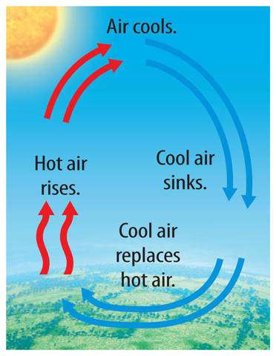
Pohyb vzdušných mas
Notes:
Sluneční energie přijímaná Zemí je do značné míry redistribuována pohybem obrovských mas vzduchu s různými tlaky, teplotami a obsahem vlhkosti oddělených hranicemi zvanými fronty. Horizontálně se pohybující vzduch se nazývá vítr, zatímco svisle pohybující se vzduch se označuje jako proud vzduchu. Atmosférický vzduch se pohybuje neustále a jeho chování a účinky odrážejí zákony upravující chování plynů. Nejprve se plyny budou pohybovat horizontálně a / nebo vertikálně z oblastí vysokého atmoférického tlaku do oblastí s nízkým atmosférickým tlakem. Expanze plynů dále způsobuje ochlazování, zatímco komprese způsobuje zahřívání. Masa teplého vzduchu má tendenci se pohybovat od zemského povrchu do vyšších nadmořských výšek, kde je tlak nižší; Přitom se adiabaticky rozšiřuje (tj. bez výměny energie s okolím) a ochlazuje se.

Slide 49
Změny teploty vzduchu s výškou, teplotní gradienty
Teplota vzduchu závisí na tom, kolik E je do ovzduší předáno ze zemského povrchu nebo kolik E je zemským povrchem z ovzduší odebráno.
Pokud se vzduch horizontálně nepohybuje – teplota v přízemní vrstvě může s výškou buď klesat, nebo stoupat, nebo se event. neměnit.
Teplota směrem k pólům ubývá mnohem pomaleji než vertikálně.
V planetárním měřítku je zdrojem tepla zemský povrch – se stoupající výškou teplota klesá.

Slide 50
Stabilitní podmínky v atmosféře
Stabilita atmosféry (resp. MVA) obecně souvisí s vertikálním gradientem teploty - zápornou změnou teploty připadající na jednotkovou vzdálenost ve vertikálním směru v klidném vzduchu.
Tlak v atmosféře a stejně tak její hustota v důsledku gravitace stoupá se zmenšující se výškou.

Slide 51
Změny teploty vzduchu s výškou, teplotní gradienty
Stavy teplotního zvrstvení vyjadřujeme teplotními gradienty.
Vertikální geometrický teplotní gradient – udává skutečnou změnu teploty připadající na 100 m výšky atmosféry – týká se teploty jednotlivých hladin v atmosféře:
Γ = - dt / dz
+ - pokles teploty s výškou – normální zvrstvení – 0,6 °C na 100 m výškového rozdílu
- růst teploty s výškou – inverze
= 0 – izotermie
Termické zvrstvení vzduchu je tím výraznější, čím je ovzduší klidnější.

Slide 52
Změny teploty vzduchu s výškou, teplotní gradienty
Adiabatické gradienty – při vertikálním pohybu, týkajícím se jen některých objemových částí, a to nahoru nebo dolů.
Konvekční, vzestupné proudy – vznikají nad tou částí krajiny, která z dopadajícího záření absorbovala povrchem více a méně vedla do hloubky.
Sestupné proudy – vznikají tam, kde je povrch chladnější, protože větší část E byla vedena do hloubky (vody, lesní komplexy).

Slide 53
Změny teploty vzduchu s výškou, teplotní gradienty
Výstup určitého objemu vzduchu – pokles tlaku s výškou – roste objem – při rozpínání se spotřebovává vnitřní energie – koná se tedy práce na úkor U (tepelné) – klesá teplota stoupajícího vzduchu.
Nedochází-li k výměně energie s okolní atmosférou – adiabatický děj.
Při adiabatickém (tj. bez výměny tepla z okolím, což je v klidném vzduchu velkou měrou splněno) vertikálním přesunu vzduchové částice dojde k změně teploty - nárůstu v důsledku stlačení při pohybu sestupném, resp. poklesu rozpínáním při vzestupném pohybu.
Notes:
Pokud nedochází ke kondenzaci vlhkosti ze vzduchu, je chladicí účinek přibližně 10 ° C na 1 000 metrů nadmořské výšky, což je číslo známé jako rychlost suchého adiabatického poklesu. Studená masa vzduchu ve vyšší nadmořské výšce dělá opak; klesá a otepluje se při teplotě asi 10 ° C / 1 000 m. Často však, když je ve stoupajícím vzduchu dostatek vlhkosti, voda z něj kondenzuje a uvolňuje latentní teplo. To částečně působí proti chladicímu efektu rozpínajícího se vzduchu, což vede k rychlosti vlhkého adiabatického výpadku asi 6 ° C / 1000 m. Balíky vzduchu nestoupají a nespadají nebo se dokonce pohybují vodorovně zcela rovnoměrně, ale vykazují víry, proudy a různé stupně turbulence.

Slide 54
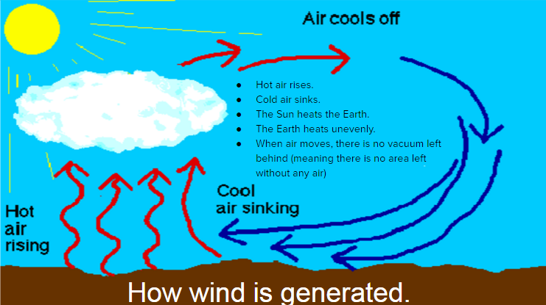
Horizontální pohyb vzdušních mas - vítr
Notes:
Jak je uvedeno výše, vítr je vzduch pohybující se vodorovně, zatímco proudy vzduchu jsou vytvářeny pohybem vzduchu nahoru nebo dolů. Vítr se vyskytuje z důvodu rozdílů v tlaku vzduchu z oblastí s vysokým tlakem do oblastí s nízkým tlakem. Vzduchové proudy jsou do značné míry konvekční proudy vytvářené diferenciálním ohřevem vzduchových hmot. Vzduch, který je nad solárně vyhřívanou pevninou, se ohřívá, stává se méně hustým, a proto stoupá a je nahrazen chladnějším a hustším vzduchem. Vítr a proudy vzduchu jsou silně zapojeny do jevů znečištění ovzduší. Vítr nese a rozptyluje látky znečišťující ovzduší. V některých případech může absence větru umožnit, aby se znečišťující látky shromažďovaly v regionu a procházely procesy, které vedou k ještě většímu (sekundárnímu) znečišťování. Převládající směr větru je důležitý faktor při určování oblastí nejvíce zasažených zdrojem znečištění ovzduší. Vítr je důležitým obnovitelným zdrojem energie (viz kapitola 18). Vítr dále hraje důležitou roli v šíření života rozptylováním spór, semen a organismů, jako jsou pavouci.

Slide 55
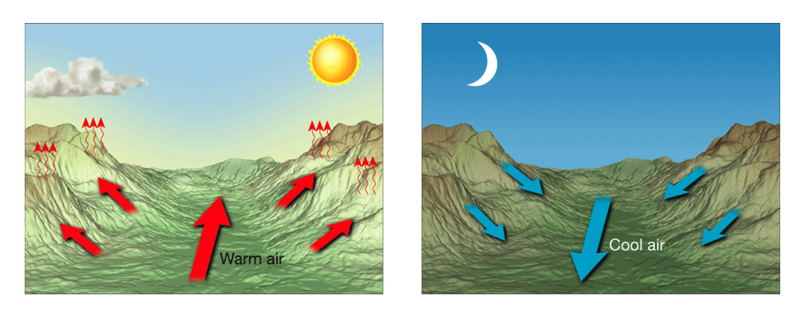
Topografické vlivy na proudění vzduchu
Notes:
Topografie, konfigurace povrchu a reliéfní vlastnosti zemského povrchu mohou silně ovlivnit větry a proudy vzduchu. Diferenciální vytápění a chlazení povrchů pevniny a vodních ploch může mít za následek lokální konvekční větry, včetně suchozemského vánku a mořského vánku v různé denní době podél pobřeží, stejně jako vánek spojený s velkými vodními plochami ve vnitrozemí. Horská topografie způsobuje složité a proměnlivé lokalizované větry. Masy vzduchu v horských údolích se během dne zahřívají a způsobují vzestupné větry a v noci se ochlazují a způsobují sestupné větry. Horské větry proudí přes vrcholky hřebenů v horských oblastech. Blokování větru a masy vzduchu horskými útvary v určité vzdálenosti od vnitrozemí od mořských břehů může zachytit vzduchové útvary, zejména při podmínkách teplotní inverze.

Slide 56
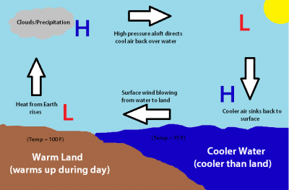

Slide 57
Proudění v atmosféře
Cirkulační vzorce spojené s pohybem vzdušných hmot a vody; absorpce a uvolňování sluneční energie jako latentního tepla ve vodní páře
Notes:
Počasí je v zásadě výsledkem interaktivních účinků (1) přerozdělování sluneční energie, (2) horizontálního a vertikálního pohybu vzduchových hmot s různým obsahem vlhkosti a (3) odpařování a kondenzace vody, doprovázené absorpcí a uvolňováním teplo. Chcete-li zjistit, jak tyto faktory určují počasí - a nakonec klima - v globálním měřítku, zvažte nejprve cyklus ilustrovaný na obrázku. Tento obrázek ukazuje, že sluneční energie je absorbována vodním útvarem a způsobuje odpařování části vody. Takto vyrobená teplá vlhká hmota vzduchu se pohybuje z oblasti vysokého tlaku do oblasti s nízkým tlakem a ochlazuje se expanzí, jak stoupá v tzv. konvekčním sloupu.
Při ochlazování vzduchu z něj kondenzuje voda a uvolňuje se energie; toto je hlavní cesta, kterou se energie přenáší z povrchu Země na vysoko v atmosféře. V důsledku kondenzace vody a ztráty energie se vzduch přeměňuje z teplého, vlhkého vzduchu na chladný a suchý vzduch. Pohyb parcely vzduchu do vysokých nadmořských výšek dále vede k míře „shlukování“ molekul vzduchu a vytváří zónu s relativně vysokým tlakem vysoko v troposféře v horní části konvekčního sloupu. Tato vzduchová hmota se zase pohybuje z oblasti vyšší úrovně vysokého tlaku do oblasti s nízkým tlakem; přitom ustupuje a vytváří tak nízkotlakou zónu vyšší úrovně a v procesu se stává teplým a suchým vzduchem. Hromadění tohoto vzduchu na povrchu vytváří povrchovou vysokotlakou zónu, kde začal výše popsaný cyklus. Teplý a suchý vzduch v této povrchové vysokotlaké zóně opět nasává vlhkost a cyklus začíná znovu.

Slide 58
Ochlazený vzduch klesá k pólům
Ohřátý vzduch v tropech stoupá
Notes:
Cirkulační vzorce spojené s pohybem vzdušných hmot a vody; absorpce a Faktory diskutované výše, které určují a popisují pohyb vzdušných hmot, se účastní masivního pohybu vzduchu, vlhkosti a energie, ke kterému dochází globálně. Ústředním rysem globálního počasí je přerozdělení sluneční energie, která nerovnoměrně dopadá na Zemi v různých zeměpisných šířkách (relativní vzdálenosti od rovníku a pólů).
Sluneční světlo a tok energie z něj je nejintenzivnější na rovníku, protože v průměru ročních období přichází sluneční záření kolmo na zemský povrch na rovníku. Se zvyšující se vzdáleností od rovníku (vyšší zeměpisné šířky) je úhel stále šikmý a musí se procházet více atmosféry pohlcující energii, aby se postupně dostávalo méně energie na jednotku plochy zemského povrchu. Čistým výsledkem je, že rovníkové oblasti přijímají mnohem větší podíl slunečního záření, postupně se jich dostává dále od rovníku a póly dostávají poměrně malé množství. Přebytečná tepelná energie v rovníkových oblastech způsobuje stoupání vzduchu. Vzduch přestává stoupat, když dosáhne stratosféry, protože ve stratosféře se vzduch s vyšší nadmořskou výškou otepluje. Jak horký rovníkový vzduch stoupá v troposféře, ochlazuje se expanzí a ztrátou vody a poté znovu klesá. Vzory cirkulace vzduchu, ve kterých k tomu dochází, se nazývají Hadleyovy buňky.

Slide 59
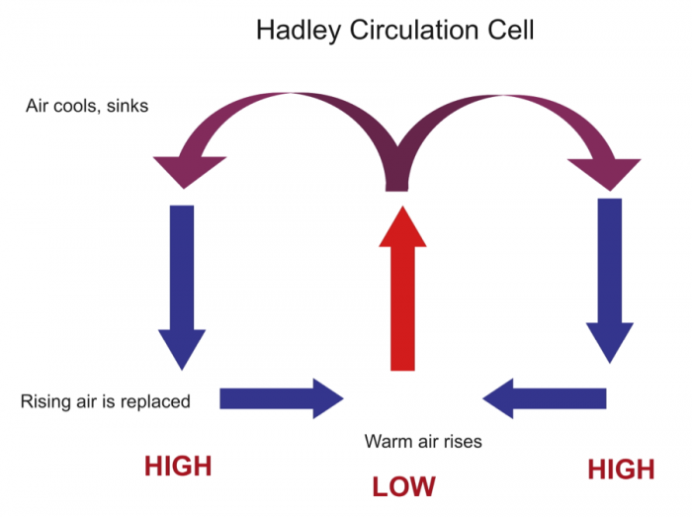
Jednoduchá cirkulační buňka
Ochlazený vzduch klesá k pólům
Ohřátý vzduch v tropech stoupá
Notes:
Jak horký rovníkový vzduch stoupá v troposféře, ochlazuje se expanzí a ztrátou vody a poté znovu klesá. Vzory cirkulace vzduchu, ve kterých k tomu dochází, se nazývají Hadleyovy buňky.

Slide 60
Coriolisova síla
je důsledkem rotace Země
Ochlazený vzduch klesá k pólům
Ohřátý vzduch v tropech stoupá
Rotace
Notes:
Vzduch v Hadleyových buňkách se nepohybuje přímo na sever a na jih, ale je vychýlen rotací Země a kontaktem s rotující Zemí.

Slide 61
Ochlazený vzduch klesá k pólům
Coriolisova síla
Ohřátý vzduch v tropech stoupá
Notes:
Coriolisův efekt, má za následek spirálovité proudění vzduchu, které se v závislosti na směru otáčení nazývá cyklonální nebo anticyklonální. Ty vedou k různým směrům převládajících větrů v závislosti na zeměpisné šířce. Hranice mezi mohutnými tělesy cirkulujícího vzduchu se v průběhu času a sezóny výrazně posouvají, což má za následek významnou nestabilitu počasí.

Slide 62
Ochlazený vzduch klesá k pólům
Coriolisova síla
Ohřátý vzduch v tropech stoupá
Notes:
Pohyb vzduchu v Hadleyových buňkách v kombinaci s jinými atmosférickými jevy vede k vývoji mohutných vzdušných proudů, které jsou v jistém smyslu pohybujícími se řekami vzduchu, které mohou být hluboké několik kilometrů a široké několik desítek km. Proudy se pohybují diskontinuitami v tropopauze, obvykle ze západu na východ při rychlostech kolem 200 km / h; Přitom redistribuují obrovské množství vzduchu a mají silný vliv na povětrnostní vzorce.

Slide 63
Ochlazený vzduch klesá k pólům
3 cirkulační buňky
Ohřátý vzduch v tropech stoupá

Slide 64
3 cirkulační buňky na každé polokouli
Notes:
Jak ukazuje obrázek, existují tři hlavní seskupení Hadleyho buněk, jejichž výsledkem jsou velmi odlišné klimatické oblasti na zemském povrchu.
Výše popsané vzorce cirkulace vzduchu a větru přesouvají masivní množství energie na velké vzdálenosti na Zemi. Pokud by tomu tak nebylo, rovníkové oblasti by byly nesnesitelně horké a oblasti blíže k pólům nesnesitelně studené. Asi polovina redistribuovaného tepla je přenášena jako citelné teplo cirkulací vzduchu, téměř 1/3 je přenášena vodní párou jako latentní teplo a zbývající přibližně 20% oceánskými proudy.

Slide 65
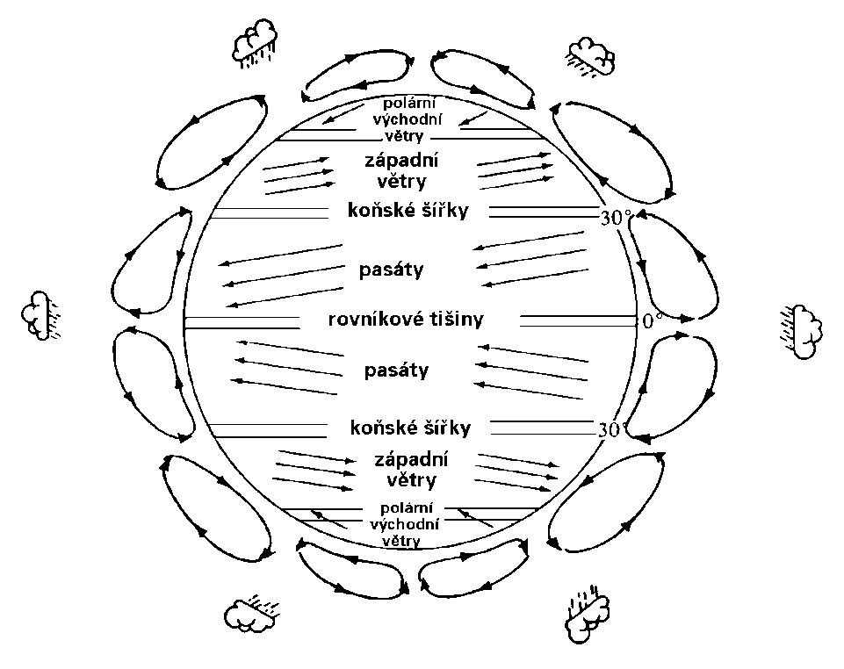
Proudění v atmosféře
obecným rysem troposféry je velká cirkulace a rychlý pohyb vzdušných mas daný rozdílným ohřevem
základní systém globální cirkulace ovzduší (Ferrelův model) tvoří dva subsystémy severní a jižní polokoule

Slide 66
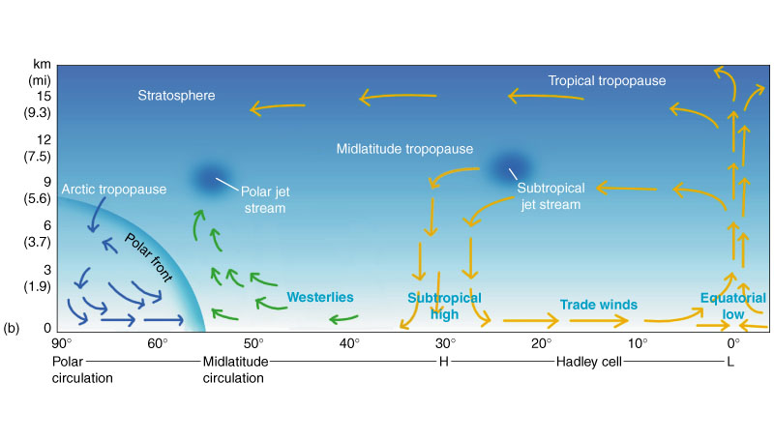
Proudění v atmosféře

Slide 67
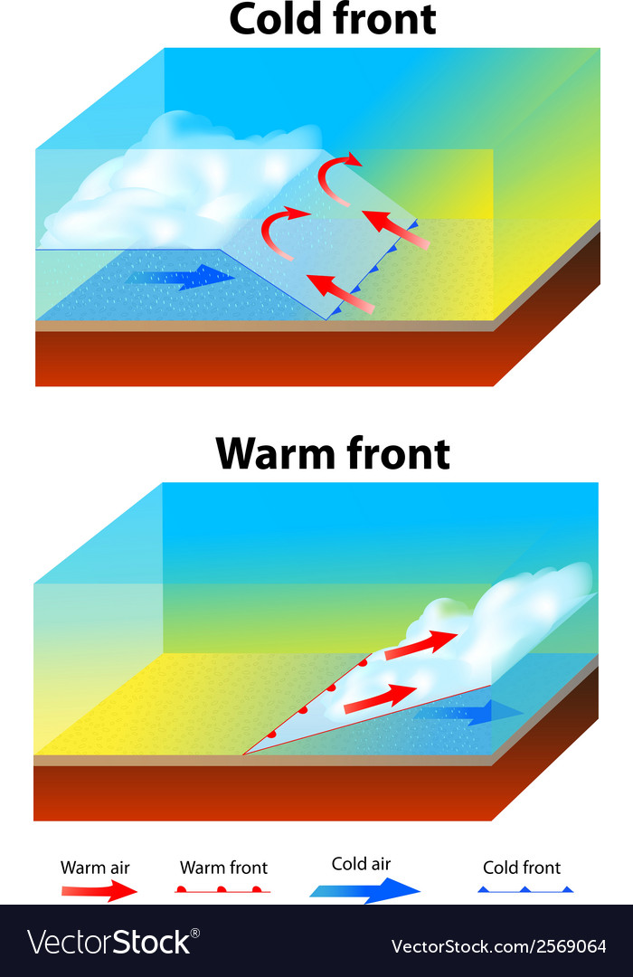
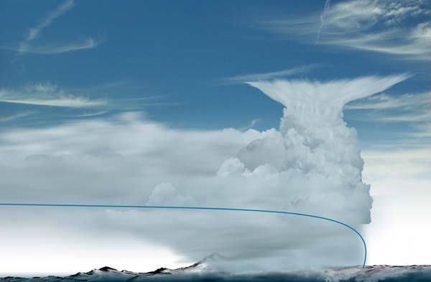
Fronty a bouřky
Notes:
Jak již bylo uvedeno výše, rozhraní mezi dvěma hmotami vzduchu, které se liší teplotou, hustotou a obsahem vody, se nazývá fronta. Masa studeného vzduchu pohybující se tak, že vytěsňuje jeden z teplého vzduchu, je studená fronta, a masa teplého vzduchu vytěsňujícího jeden ze studeného vzduchu je teplá fronta. Protože studený vzduch je hustší než teplý vzduch, tlačí vzduch ve studené masě vzduchu podél studené fronty pod teplejší vzduch. To způsobí, že teplý vlhký vzduch stoupá tak, že z něj kondenzuje voda. Kondenzace vody uvolňuje energii, takže vzduch stoupá dále. Čistým efektem může být tvorba mohutných oblačných útvarů, které mohou dosáhnout stratosférické úrovně. Tyto velkolepé bouřky mohou způsobit silné deště a dokonce i krupobití, a někdy prudké bouře se silným větrem, včetně tornád. Teplé fronty způsobují poněkud podobné účinky jako teplý, vlhký vzduch tlačí přes chladnější vzduch. Přední strana je však obvykle mnohem širší a povětrnostní účinky mírnější, což obvykle vede spíše k rozsáhlému mrholení než k intenzivním bouřkám.

Slide 68
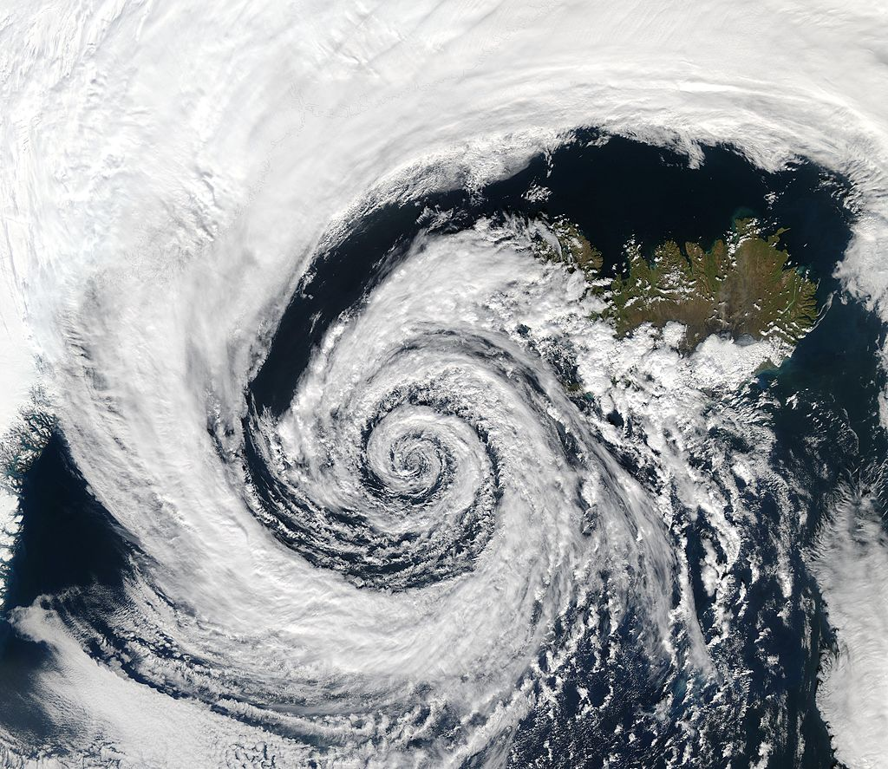
Cyklóny
Notes:
Vířící cyklónové bouře, jako jsou tajfuny, hurikány a tornáda, jsou vytvářeny v oblastech s nízkým tlakem stoupajícím množstvím teplého a vlhkého vzduchu. Když se takový vzduch ochladí, vodní pára kondenzuje a uvolněné latentní teplo vzduch více zahřívá a udržuje a zintenzivňuje jeho pohyb nahoru v atmosféře. Vzduch stoupající z hladiny vytváří nízkotlakou zónu, do které se pohybuje okolní vzduch. Pohyb přicházejícího vzduchu má spirálovitý vzorec, což způsobuje cyklonální bouři.

Slide 69
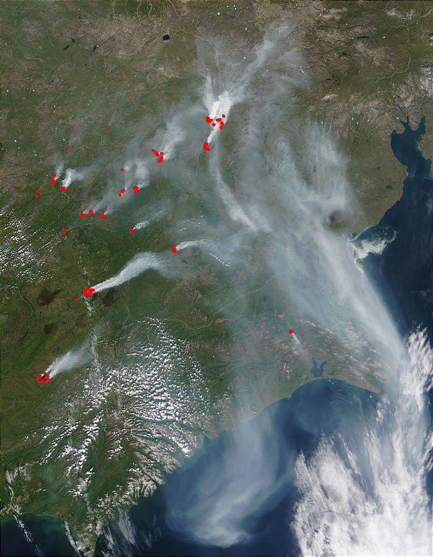
Proudění v atmosféře
Lesní požáry Sibiř, kouřové vlečky dokumentují složitost pole proudění v MVA
Převzato z NASA Visible Earth (http://visibleearth.nasa.gov)

Slide 70
Proudění v atmosféře
Proudění v MVA nad zemským povrchem má převážně turbulentní charakter, tj. obsahuje intenzivní fluktuace vířivosti v širokém spektru měřítek.
Směry horizontálního unášení částic znečišťujících příměsí (kouřových vleček od zdrojů) zpravidla odpovídají pohybům velkých měřítek - souvisejícím s advekční složkou pole proudění (tj. pole střední).
Vertikální rozptyl (turbulentní difúze v profilu vlečky) je samozřejmě determinován turbulencí.
Fluktuace větších měřítek mají na rozptyl výraznější vliv.
Vyšší rychlost proudění znamená obecně intenzivnější rozptyl znečišťujících příměsí.

Slide 71
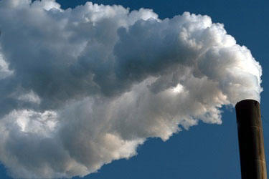
Proudění v atmosféře
Turbulentní pohyby menších měřítek formující chaotickou strukturu vlečky souvisí v tomto případě převážně s produkcí turbulence na vstupu horkých odpadních plynů do vnějšího ovzduší.
V jisté vzdálenosti jsou pak tyto pohyby zcela utlumeny v důsledku disipace a vertikální struktura vlečky se jeví statickou.
Další rozptyl - rozšíření vlečky je již podmíněno turbulencí v MVA s pohyby i relativně větších měřítek (stovky m a více).
Produkce turbulence na vstupu horkých odpadních plynů do vnějšího ovzduší

Slide 72
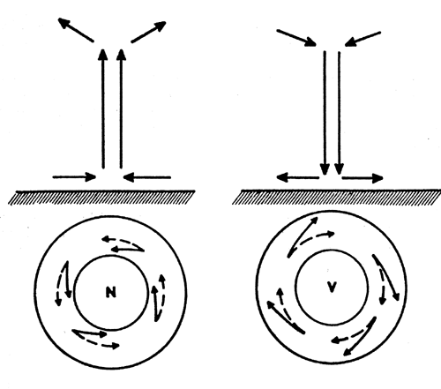
Rozložení tlakových podmínek
V popsaných souvislostech je pak pro rozptyl znečišťujících příměsí jednoznačně příznivější situace cyklonální, kdy dochází vlivem vzestupných pohybů k intenzivnímu vertikálnímu promíchávání (viz - nárůst intenzity turbulence dynamickou konvekcí) vzduchových hmot.
Sestupné proudy vyskytující při situaci anticyklonální udržují znečišťující příměsi v blízkosti zemského povrchu, tj. zvyšuje se pravděpodobnost výskytu vyšších koncentrací těchto látek v přízemní vrstvě.
Vlivem sestupných proudů dochází k sesedání (subsidenci) vzduchu, což často vede ke vzniku subsidenčních inverzí, které samozřejmě významně potlačují vertikální promíchávání a tím i rozptyl znečišťujících příměsí.

Slide 73
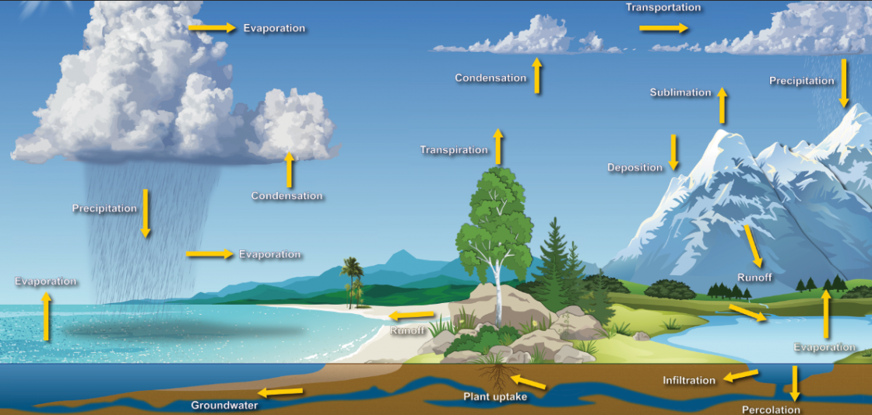
Voda v atmosféře
Notes:
Hnací silou počasí a podnebí je distribuce a konečné přesměrování sluneční energie do vesmíru. Velká část sluneční energie se přeměňuje na latentní teplo odpařováním vody do atmosféry. Jak voda kondenzuje z atmosférického vzduchu, uvolňuje se velké množství tepla. To je obzvláště významný prostředek pro přenos energie z oceánu na pevninu. Sluneční energie dopadající na oceán se přeměňuje na latentní teplo odpařováním vody, poté se vodní pára pohybuje ve vnitrozemí, kde kondenzuje. Latentní teplo uvolněné při kondenzaci vody ohřívá okolní pevninu.

Slide 74
Vlhkost vzduchu
V přirozených podmínkách neexistuje suchý vzduch.
Rovnovážný stav mezi vodou (př. ledem) a vodní párou označujeme jako stav nasycení.
Zdroj – výpar ze zemského povrchu.
Přenos:
turbulentní proudění,
molekulární difuze.
Notes:
Atmosférická voda může být přítomna jako pára, kapalina nebo led. Obsah vodní páry ve vzduchu lze vyjádřit jako vlhkost.

Slide 75
Vlhkost vzduchu
Napětí (tenze) par (e) – dílčí tlak vodní páry ve směsi se suchým vzduchem [hPa].
Napětí nasycení (E) – maximální možné napětí – roste s teplotou vzduchů.
Poměrná (relativní) vlhkost (r) – je definován pomocí tlaku vodní páry:
r = (e / E) (event. * 100)
Absolutní vlhkost a – hmotnost vodní páry v objemové jednotce vzduchu [kg.m⁻³]
Teplota rosného bodu (t) – teplota, na kterou je třeba isobaricky ochladit vzduch, aby se nasytil v něm obsaženou vodní párou.
Notes:
Relativní vlhkost, vyjádřená v procentech, popisuje množství vodní páry ve vzduchu jako poměr maximálního množství, které může vzduch zadržet při této teplotě. Vzduch s danou relativní vlhkostí může projít kterýmkoli z několika procesů, aby dosáhl bodu nasycení, při kterém kondenzuje vodní pára ve formě deště nebo sněhu.

Slide 76
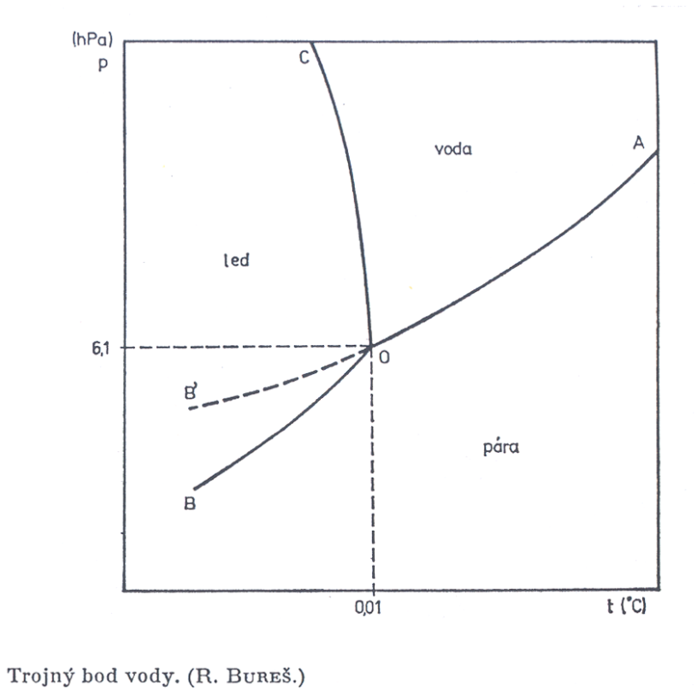
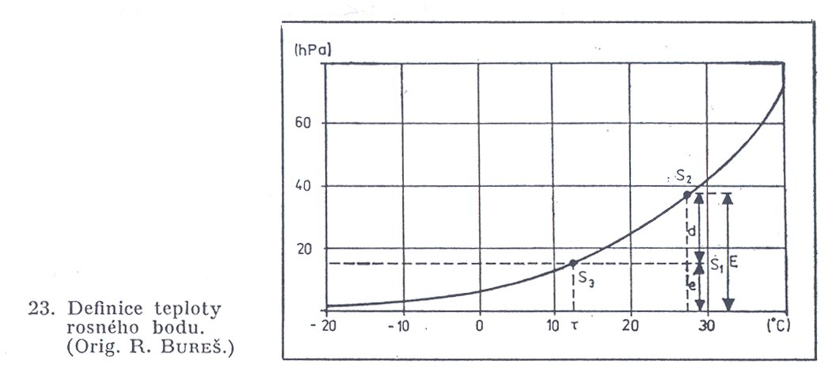
Vlhkost vzduchu
Notes:
Rosný bod (teplota rosného bodu) je teplota, při které je vzduch maximálně nasycen vodními parami (relativní vlhkost vzduchu dosáhne 100 %). Pokud teplota klesne pod tento bod, nastává kondenzace. Teplota rosného bodu je různá pro různé absolutní vlhkosti vzduchu: čím více je vodní páry ve vzduchu, tím vyšší je teplota rosného bodu, čili tím vyšší teplotu musí vzduch (a pára) mít, aby pára nezkondenzovala. Naopak pokud je ve vzduchu vodní páry jen velmi málo, může být vzduch chladnější, aniž pára zkondenzuje.
Vzduch za určité teploty může obsahovat jen určité množství vodních par. Čím je teplota vzduchu (a tím i páry) vyšší, tím více páry může v jednotce objemu být, aniž začne pára kapalnět. Pokud se vzduch začne ochlazovat, vodní páry začnou kondenzovat. Rosný bod lze považovat za jiné vyjádření absolutní vlhkosti vzduchu.

Slide 77
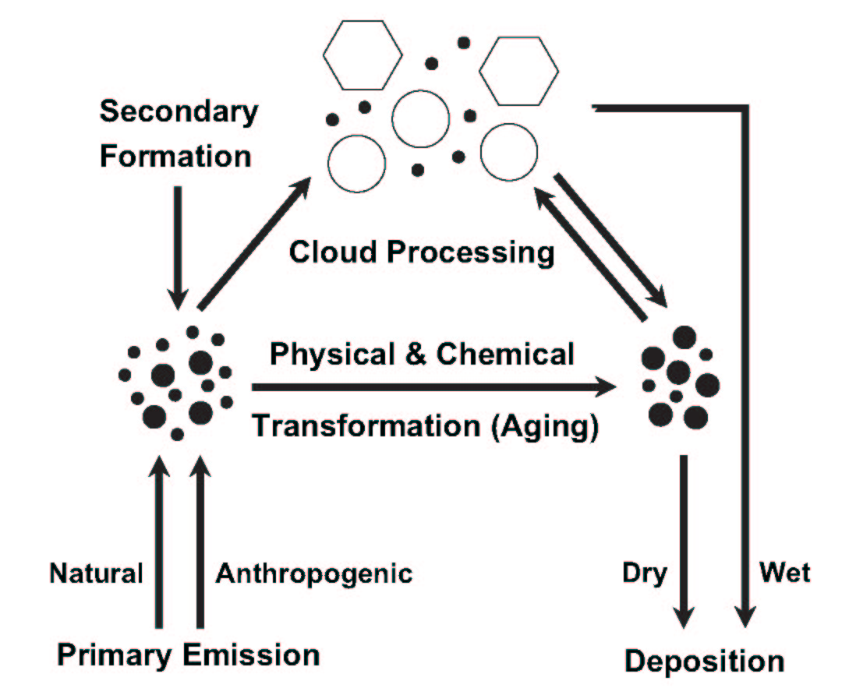
Procesy vzniku aerosolu
Notes:
Přítomnost kondenzačních jader kondenzaci urychlí. Tato jádra jsou hygroskopické látky, jako jsou soli, kapičky kyseliny sírové a některé organické materiály, včetně bakteriálních buněk. Znečištění ovzduší v některých formách je důležitým zdrojem kondenzačních jader. Pokud kondenzační jádra nejsou přítomna, nemusí ke kondenzaci dlouho dojít, byť je vlhký vzduch podchlazen pod rosný bod.

Slide 78
Teorie vzniku srážek
V počáteční fázi mikrostrukturálního vývoje oblaku vzniká na kondenzačních jádrech veliký počet mikroskopických kapiček, jejichž velikosti dosahují řádově několika mikrometrů a jejich počet v cm³ je až kolem 10⁴.
Je zřejmé, že zásoba vodní páry obsažená v oblačném vzduchu nemůže v žádném případě postačovat k tomu, aby všechny tyto kapičky postupně narostly do rozměrů dešťových kapek, jejichž pádová rychlost, daná rovnováhou mezi silou tíže a silou odporu vzduchu vůči pohybu kapky, převyšuje rychlost vzestupných proudů vzduchu obvykle existujících uvnitř oblaku.

Slide 79
Teorie vzniku srážek
Mechanismus vzniku padajících atmosférických srážek (déšť, mrholení, sněžení, kroupy atd.) tedy musí spočívat v tom, že z určitého důvodu část maličkých oblačných elementů, tj vodních kapiček, popř. ledových částic, začne intenzivně narůstat na úkor ostatních.

Slide 80
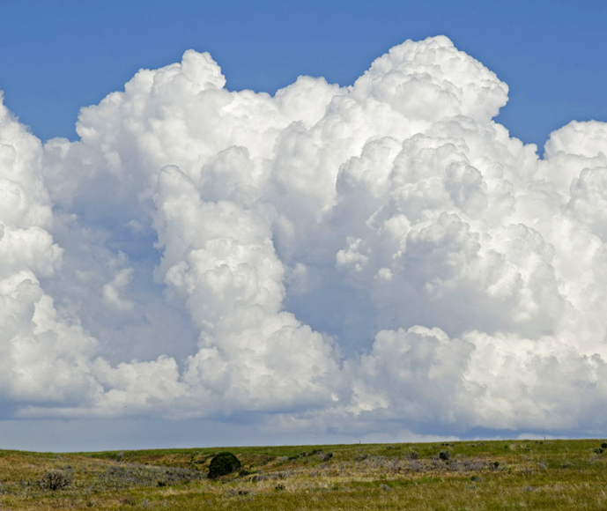
Oblaka a klima
Oblaka jsou nejdůležitější faktor kontrolující planetární albedo a tedy teplotu naší planety
Optické vlastnosti oblaků jsou řízeny velikostí/počtem kapek, které řídí „dostupnost“ aerosolových částic sloužících jako kondendenzační jádra (CCN - Cloud condensation nuclei)
Notes:
Kapalná voda v atmosféře je přítomna převážně v mracích. Při stoupání se obvykle tvoří mraky, adiabaticky chladící vzduch již nedokáže zadržet vodu ve formě páry a voda vytváří velmi malé kapičky aerosolu. Mraky jsou důležitými absorbéry a reflektory záření (tepla). Jejich vznik je ovlivňován produkty lidské činnosti, zejména znečištěním částicemi a emisemi rozplývavých plynů, jako jsou SO2 a HCl.

Slide 81
Intuitivní schéma oblačné chemie
Plynná fáze
R
R
Suché částice
Mokrý aerosol
Oblačné kapičky
σ
Absorbovaný materiál
Rozpustná chemická frakce
RH

Slide 82
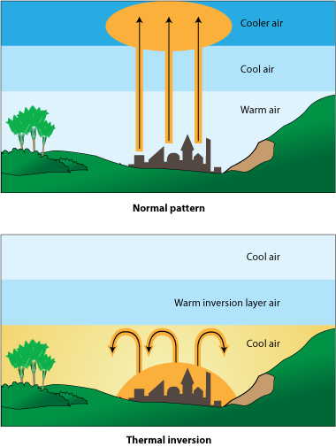
Teplotní inverze a znečištění ovzduší
Z hlediska stabilitních podmínek reprezentuje nejméně příznivou situaci pro rozptyl znečišťujících příměsí teplotní inverze, která může být buď přízemní nebo výšková.
V souvislosti se způsobem vzniku a charakterem je rozlišováno několik typů inverze.
Notes:
Složitý pohyb vzduchu po zemském povrchu je rozhodujícím faktorem při vzniku a šíření jevů znečištění ovzduší. Když přestane pohyb vzduchu, může dojít ke stagnaci s výsledným nahromaděním látek znečišťujících ovzduší v lokalizovaných oblastech.
Ačkoli teplota vzduchu relativně blízko zemského povrchu obvykle klesá s rostoucí nadmořskou výškou, určité atmosférické podmínky mohou mít za následek opačný stav - zvyšování teploty se zvyšující se nadmořskou výškou. Tyto podmínky jsou charakterizovány vysokou stabilitou v atmosféře a jsou známy jako teplotní inverze. Protože omezují vertikální cirkulaci vzduchu, teplotní inverze mají za následek stagnaci vzduchu a zachycování látek znečišťujících ovzduší v lokalizovaných oblastech.

Slide 83
Teplotní inverze
Radiační inverze
Vzniká v důsledku vyzařováním tepla zemským povrchem. V noci, kdy chybí kompenzující příkon slunečního záření, může dojít k výraznému ochlazení zemského povrchu a tím k prochlazení bezprostředně přiléhající vzduchové vrstvy. V zimním období mohou podmínky pro vznik radiační inverze v důsledku ostřejšího úhlu dopadajících slunečních paprsků (a tedy nižší absorpci slunečního záření) existovat i během dne.
V podobných souvislostech napomáhá vzniku přízemních radiačních inverzí existence sněhové pokrývky, neboť sníh velmi účinně odráží sluneční záření a kromě toho brání přívodu tepla z půdy, čímž podstatně přispívá k prochlazování přízemní vrstvy vzduchu.
Mezi další faktory podporující vznik a trvání přízemních radiačních inverzí je jasná obloha umožňující velké efektivní vyzařování a slabé proudění až bezvětří v přízemní vrstvě, které neumožňuje rozrušení teplotní stratifikace. Tento charakter počasí je typický pro anticyklonální situaci.
V důsledku sklesávání studeného vzduchu podél svahů je výskyt přízemních inverzí daného typu častější v údolích, kotlinách ap.
Z radiačních příčin mohou vznikat i inverze výškové související s tím, že vzduchové vrstvy se zvýšeným množstvím vodní páry a zejména vrstvy oblačnosti silně vyzařují infračervenou radiaci a v důsledku toho se prochlazují.

Slide 84
Teplotní inverze
Advekční inverze
Přízemní inverze advekčního typu vznikají při proudění relativně teplého vzduchu nad studenější zemský povrch, který tento vzduch ochlazuje. Situace tohoto typu nastává např. v zimním období při proudění teplejšího oceánského vzduchu nad prochlazený kontinent.
Mechanizmus vzniku výškové advekční inverze – viz dříve - proudění z jižních nebo jihozápadních směrů nad českou kotlinu vyplněnou prochlazeným vzduchem).
Frontální inverze
Vznikají na teplé frontě nasouváním relativně teplého vzduchu nad vzduch studený nebo na studené frontě, kde těžší studený vzduch proniká pod teplejší vzduchovou hmotu a "nadzvedává" ji, což je samozřejmě primárně podmíněno tím, že vertikální gradient teploty je v případě tohoto typu stratifikace výrazně větší než suchoadiabatický (příp. nasyceně adiabatický).

Slide 85
Teplotní inverze
Subsidenční inverze
Vzniká vlivem sesedání (subsidence) stabilní vzduchové hmoty v oblastech vysokého tlaku vzduchu. Subsidenční inverze jsou výškové, ale mohou postupně klesat až k zemskému povrchu, kde rychle zanikají.
Turbulentní inverze
Nepříliš mohutná výšková inverze vznikající při mírně stabilním zvrstvení v důsledku intenzivního turbulentního promíchávání vzduchové vrstvy nad zemským povrchem (zpravidla do výše několika set metrů) např. z mechanických příčin (tj. v souvislosti s třením o drsný povrch). V této vrstvě se tedy následně vytvoří přibližně indiferentní zvrstvení, čímž vznikne mezi touto vrstvou a nepromíchaným vzduchem nad ní (s mírně stabilním zvrstvením) přechodová inverzní vrstva.
Příčiny vzniku teplotních inverzí v MVA se mohou kombinovat, resp. uplatňovat současně.

Slide 86
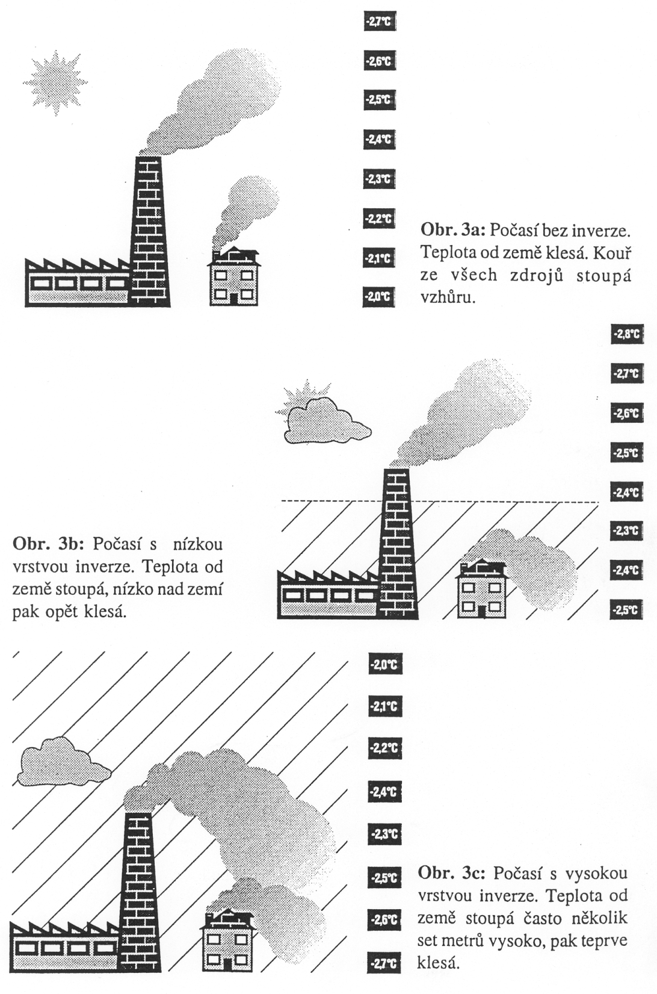
Změny teploty vzduchu s výškou, teplotní gradienty
Notes:
Jak je uvedeno výše, inverze významně přispívají k účinkům znečištění ovzduší, protože zabraňují směšování látek znečišťujících ovzduší, a tak udržují znečišťující látky v jedné oblasti. To nejen zabraňuje úniku znečišťujících látek, ale také funguje jako jímka, ve které se hromadí další znečišťující látky. Kromě toho v případě sekundárních znečišťujících látek vytvořených atmosférickými chemickými procesy, jako je fotochemický smog, mohou být znečišťující látky drženy pohromadě tak, že reagují navzájem a se slunečním světlem za vzniku ještě škodlivějších produktů.

Slide 87
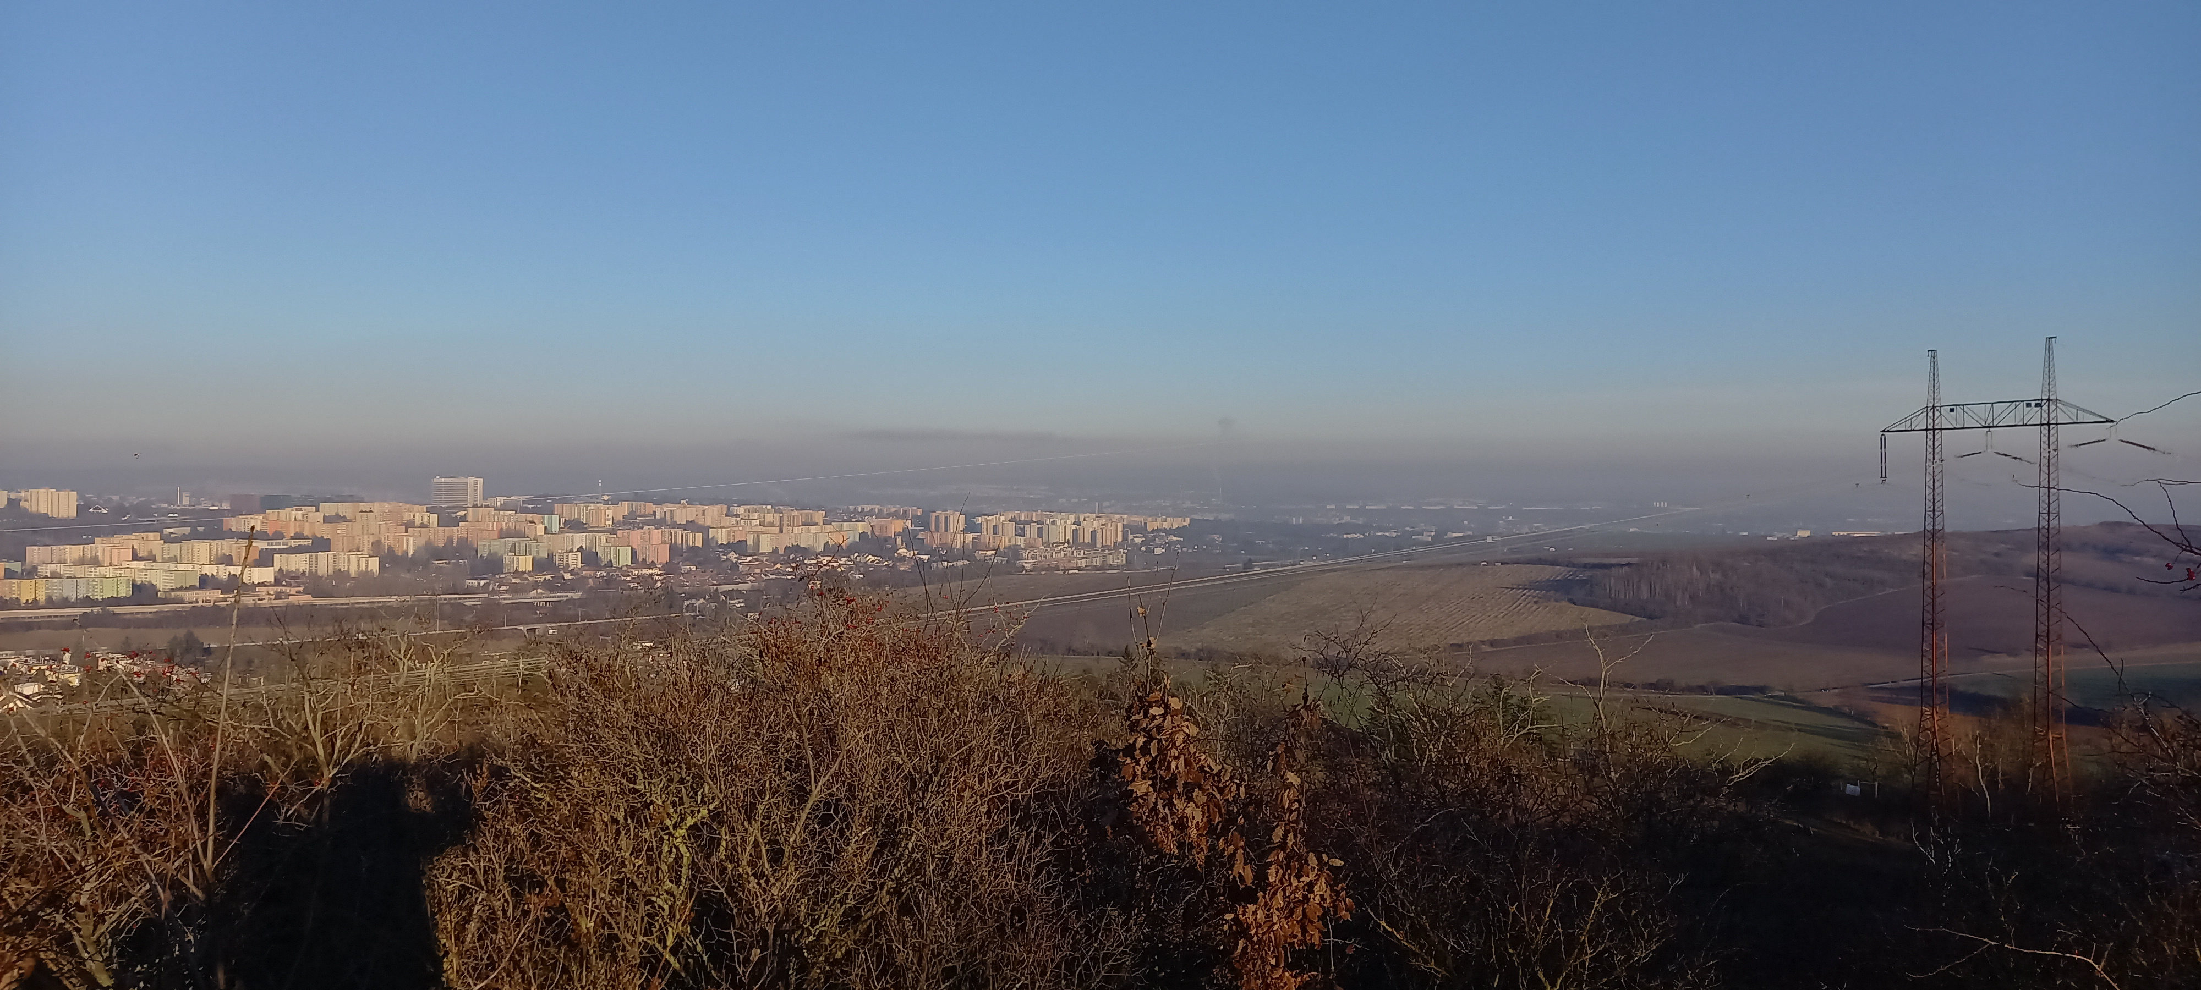
Teplotní inverze nad Brnem 31.12.2020

Slide 88
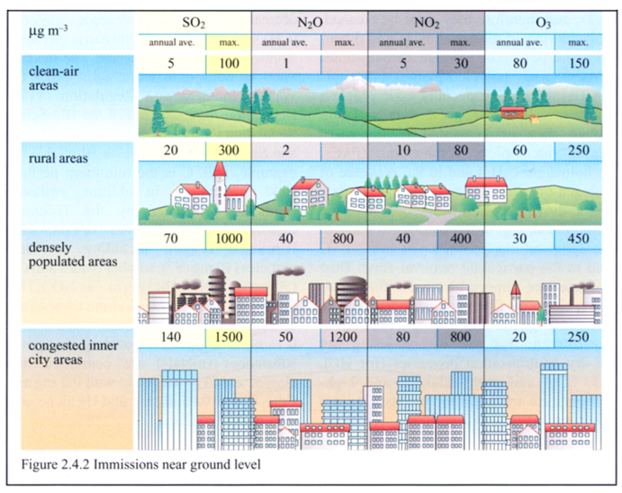
Koncentrace polutantů v přízemní vrstvě

